Slide 1









Valoración económica del impacto de la minería ilegal de oro
Octubre 2025
Evaluación de los impactos de la minería aurífera artesanal
Día 1
Supported by:
Led by:
In partnership with:

Slide 2

Bienvenidos a la Serie de Seminarios de la Fase 2 – Recordemos la Fase 1
Fase 1: 10 y 14 de junio (2024)
Explicar cómo funciona la Calculadora de Impactos de la Minería (MIC)
Describir los diferentes tipos de impactos medidos
Presentar ejercicios para explorar distintos contextos de uso de la MIC
Fase 2: Análisis en profundidad sobre la Minería de Oro Artesanal y en Pequeña Escala (MAPE)
Fortalecer la comprensión de los participantes sobre los impactos ambientales y sociales de la minería de oro
Mejorar la usabilidad de la Calculadora de Impactos de la Minería (MIC), incluyendo la exploración de posibles adaptaciones a los diferentes contextos de los países de PlanetGOLD
Identificar los principales desafíos para la adopción y aplicación de la MIC a través de ejercicios prácticos y discusiones interactivas

Slide 3
Bienvenidos a la Serie de Seminarios de la Fase 2 – Presentaciones
Presentaciones de los participantes
¡Vamos a conocernos!
Por favor, comparta en el chat o abra su micrófono:
Su nombre
Su país
Su cargo o función
Y un punto que le gustaría compartir (por ejemplo, su interés en el tema, sus expectativas para la sesión o su relación con la MAPE)

Slide 4
Bienvenidos a la Serie de Seminarios de la Fase 2 – Reglas
Aunque tendremos algunas presentaciones, esta sesión está diseñada para ser interactiva y participativa.
Usaremos una variedad de enfoques, incluyendo:
Dinámicas de grupo para fomentar la participación y el intercambio
Ejercicios prácticos para explorar conceptos y herramientas clave
Discusiones abiertas para compartir experiencias y reflexionar juntos
Mentimeter para recoger sus impresiones y aportes en tiempo real

Slide 5
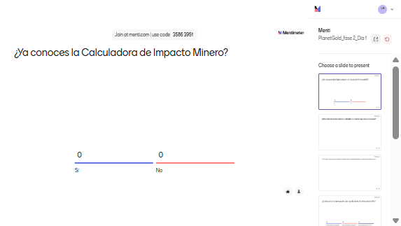
¿Ya conoces la Calculadora de Impacto Minero ?

Slide 6
Calculadora de Impactos de la Minería
Una visión general

Slide 7

Calculadora de Impactos de la Minería de Oro

Slide 8
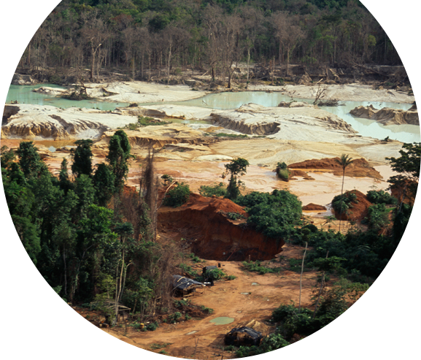
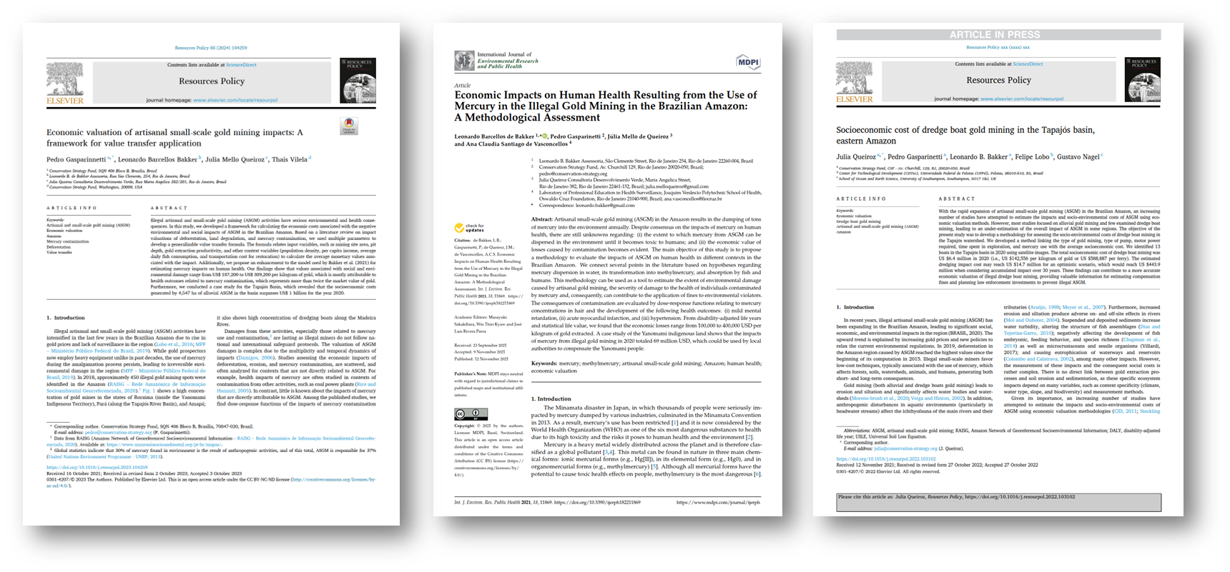
Mining Impacts Calculator
•Lanzado en Brasil en 2021
•Colaboración con el Ministerio Público (MPF)
•Apoyo al gobierno en el cálculo
•Multas ambientales
•Beneficios de una mayor protección
•Primera herramienta para valorar los impactos del mercurio, la erosión y la deforestación
•Metodología publicada en revistas académicas (3)

Slide 9
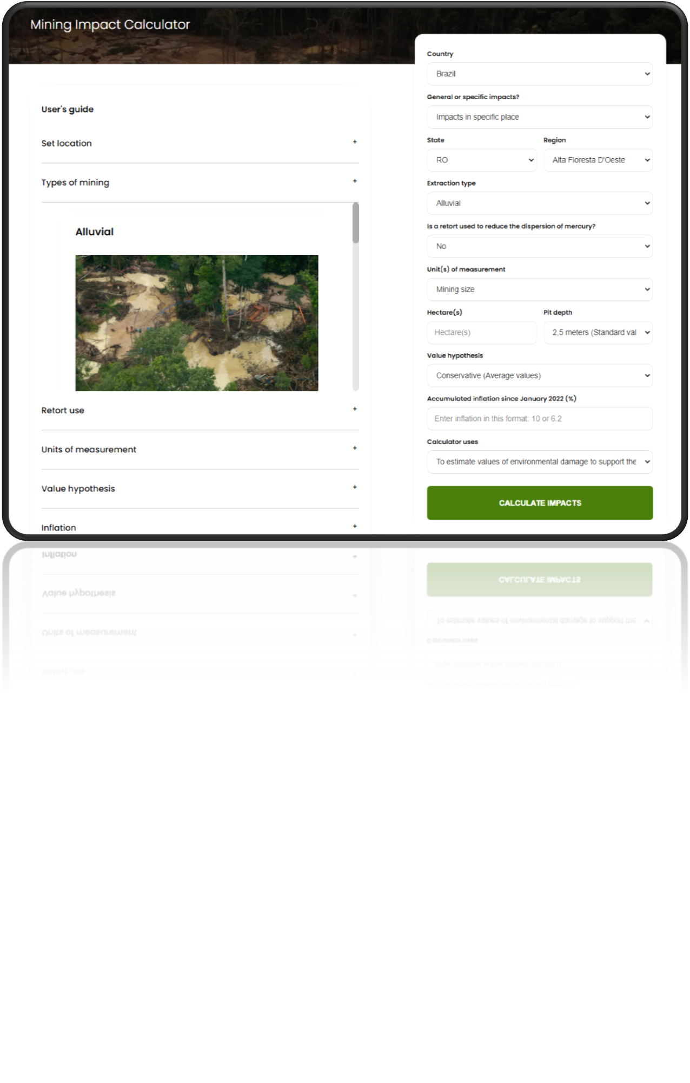

Slide 10
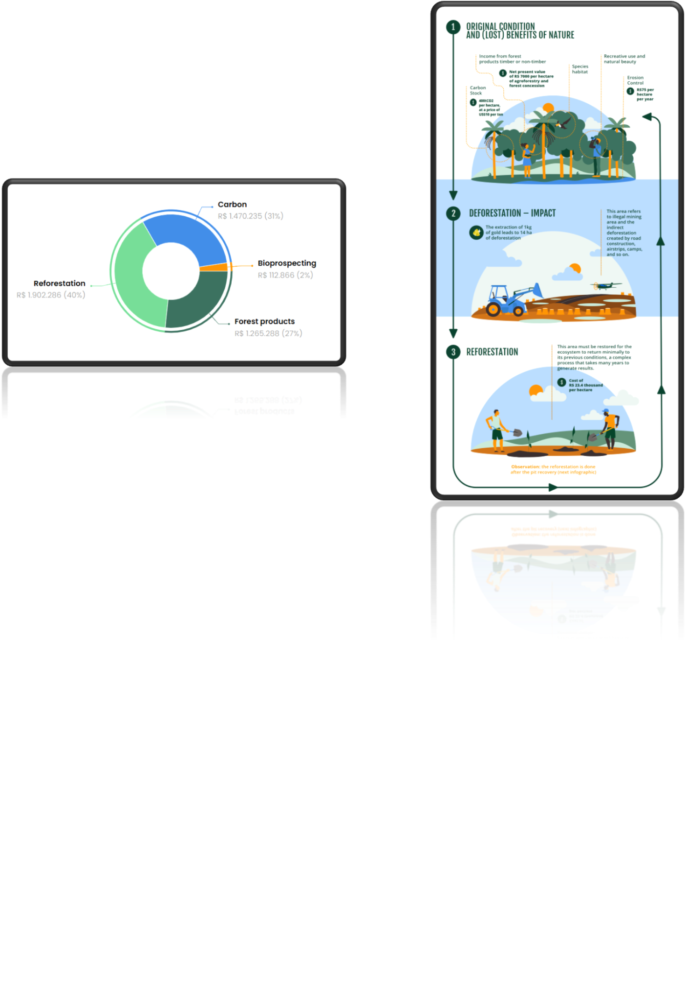
Impacto: Deforestación

Slide 11
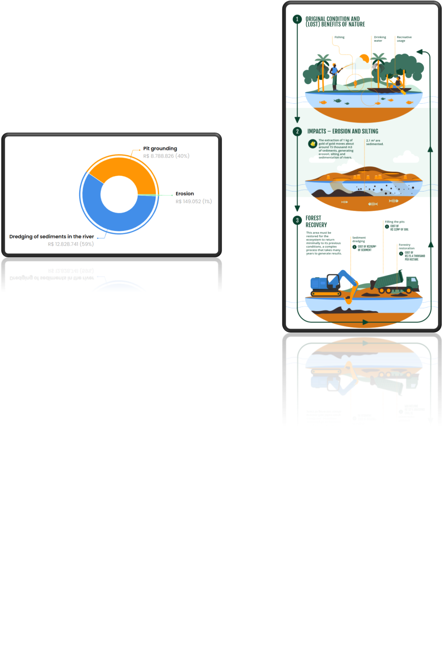
Impacto: Erosión

Slide 12
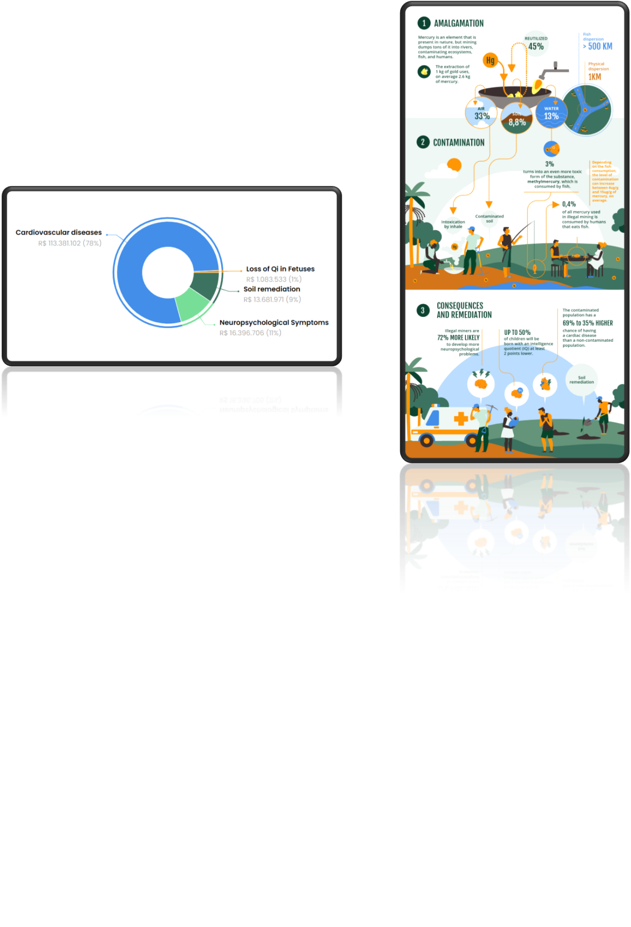
Impacto: Contaminación por mercurio

Slide 13
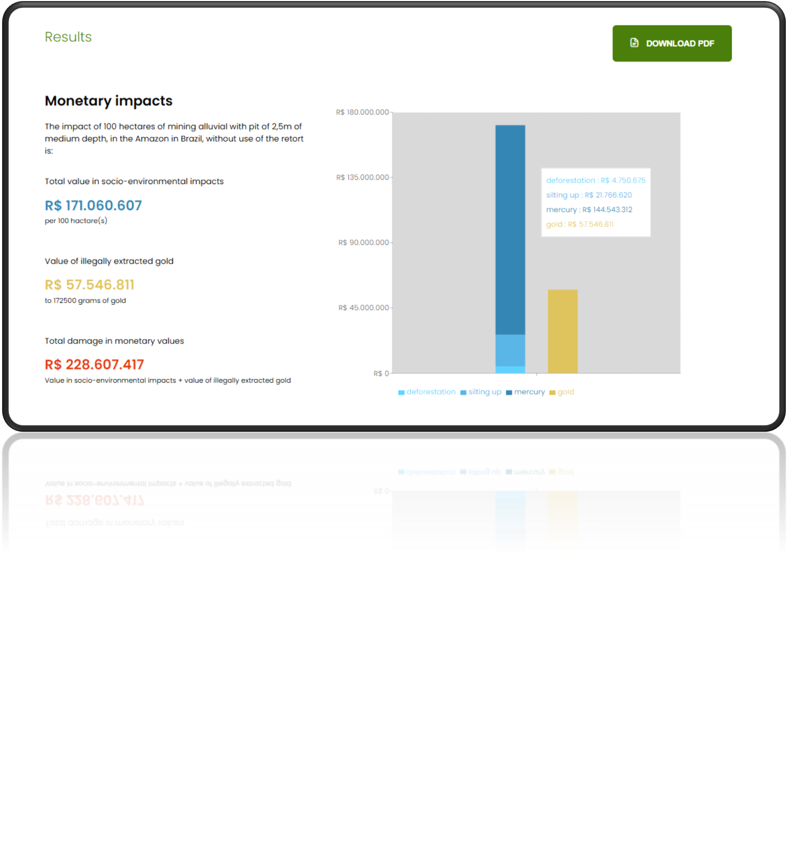

Slide 14
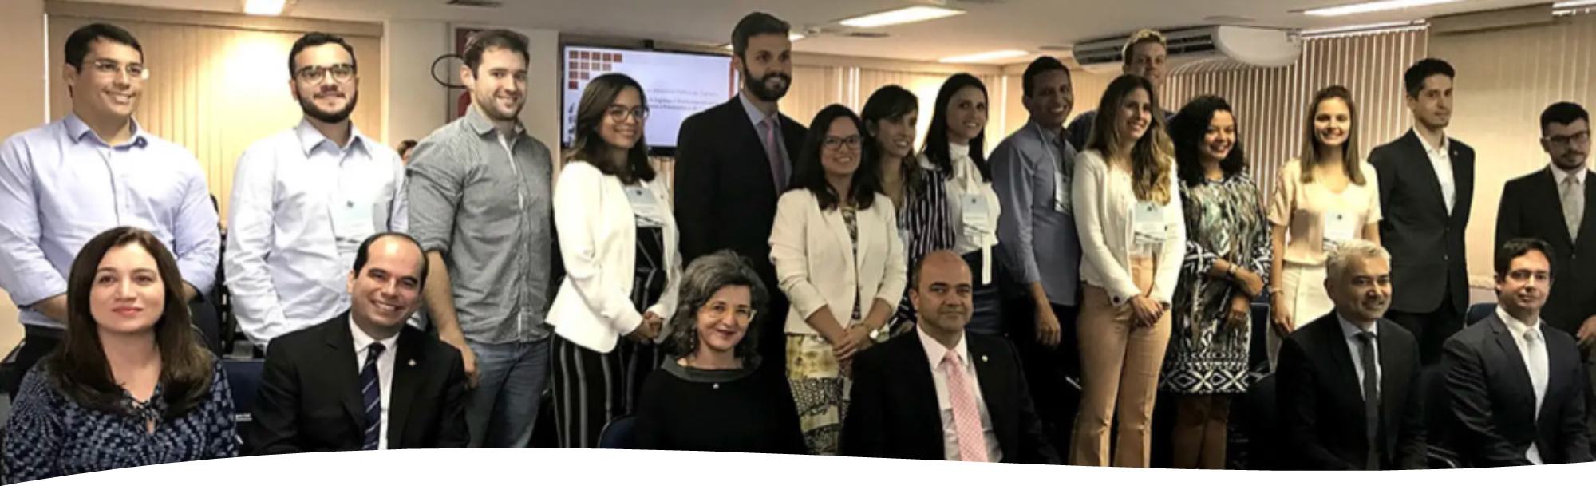
Policy Implications
•Brazilian Public Prosecutors : Adopted it as official methodology: Lawsuits worth more than US$ 9 billion
•Use case by the Federal Police and the Environmental Protection Agency at the Supreme Federal Court
•Other countries’ protection agencies to adopt the tool
•Perú, Colombia, Ecuador, Guyana, Suriname, Bolivia

Slide 15
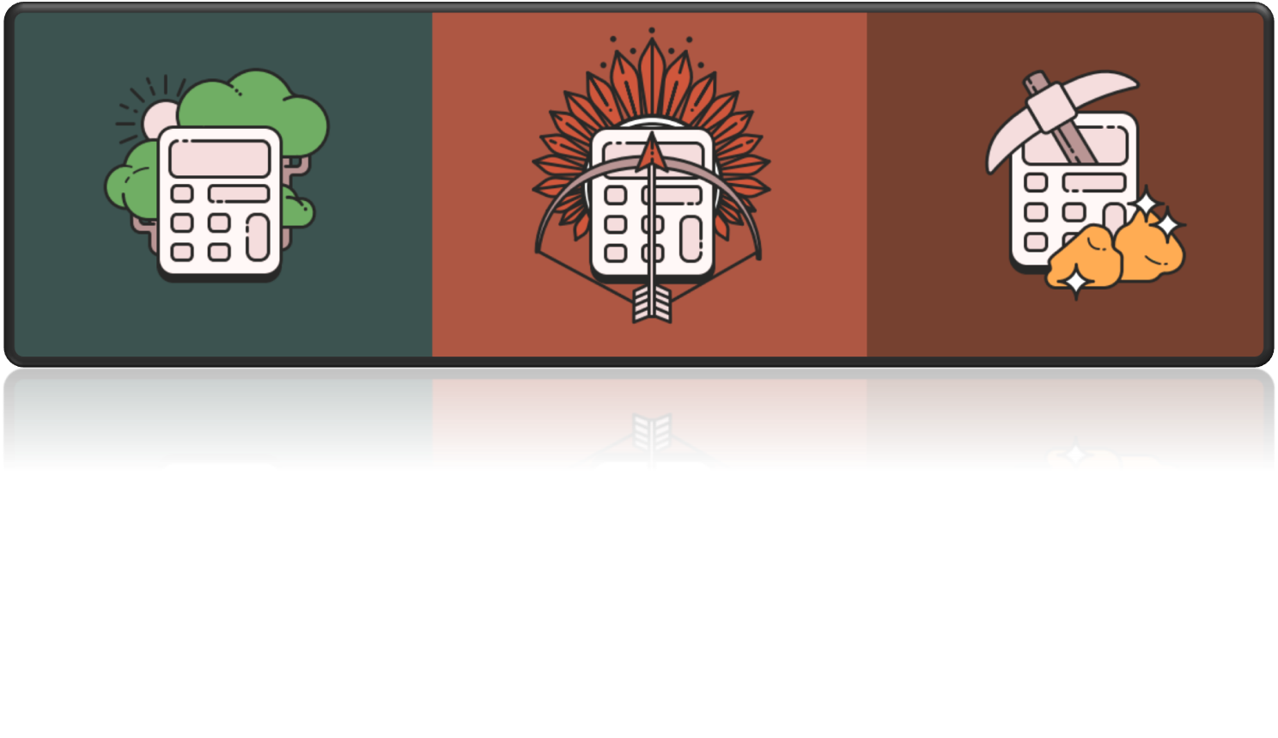
https://calculators.conservation-strategy.org/

Slide 16

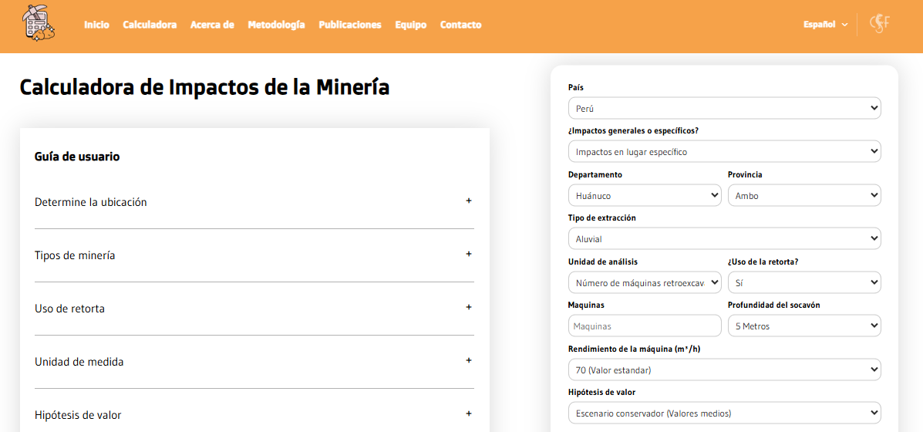
¿Cómo funciona la Calculadora de Impacto Minero (MIC)?
https://miningcalculator.conservation-strategy.org/

Slide 17
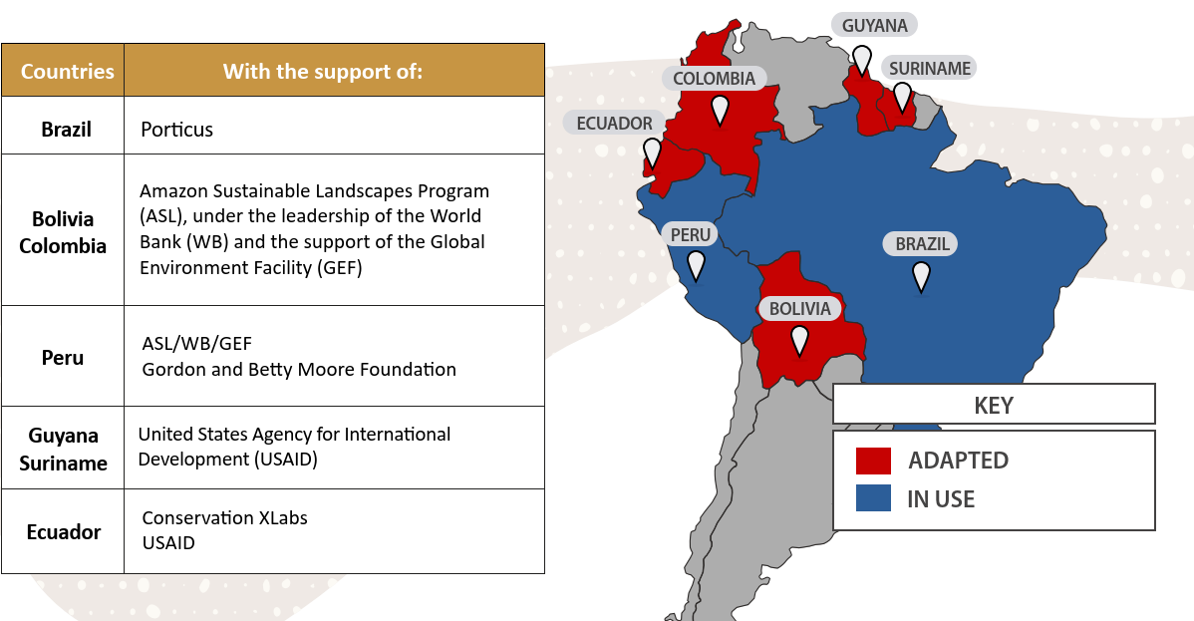
Adaptación y adopción de la Calculadora en diferentes contextos nacionales

Slide 18
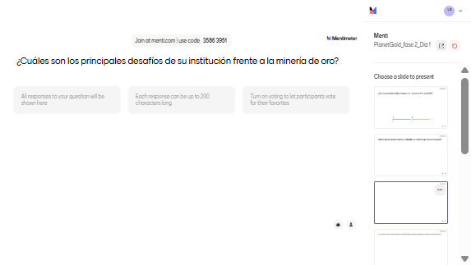
¿Cómo aborda actualmente su institución la minería ilegal de oro en su país?

Slide 19
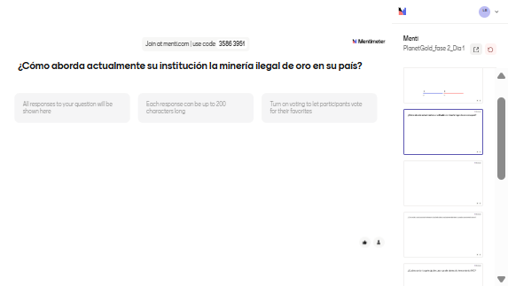
¿Cuáles son los principales desafíos de su institución frente a la minería de oro?

Slide 20
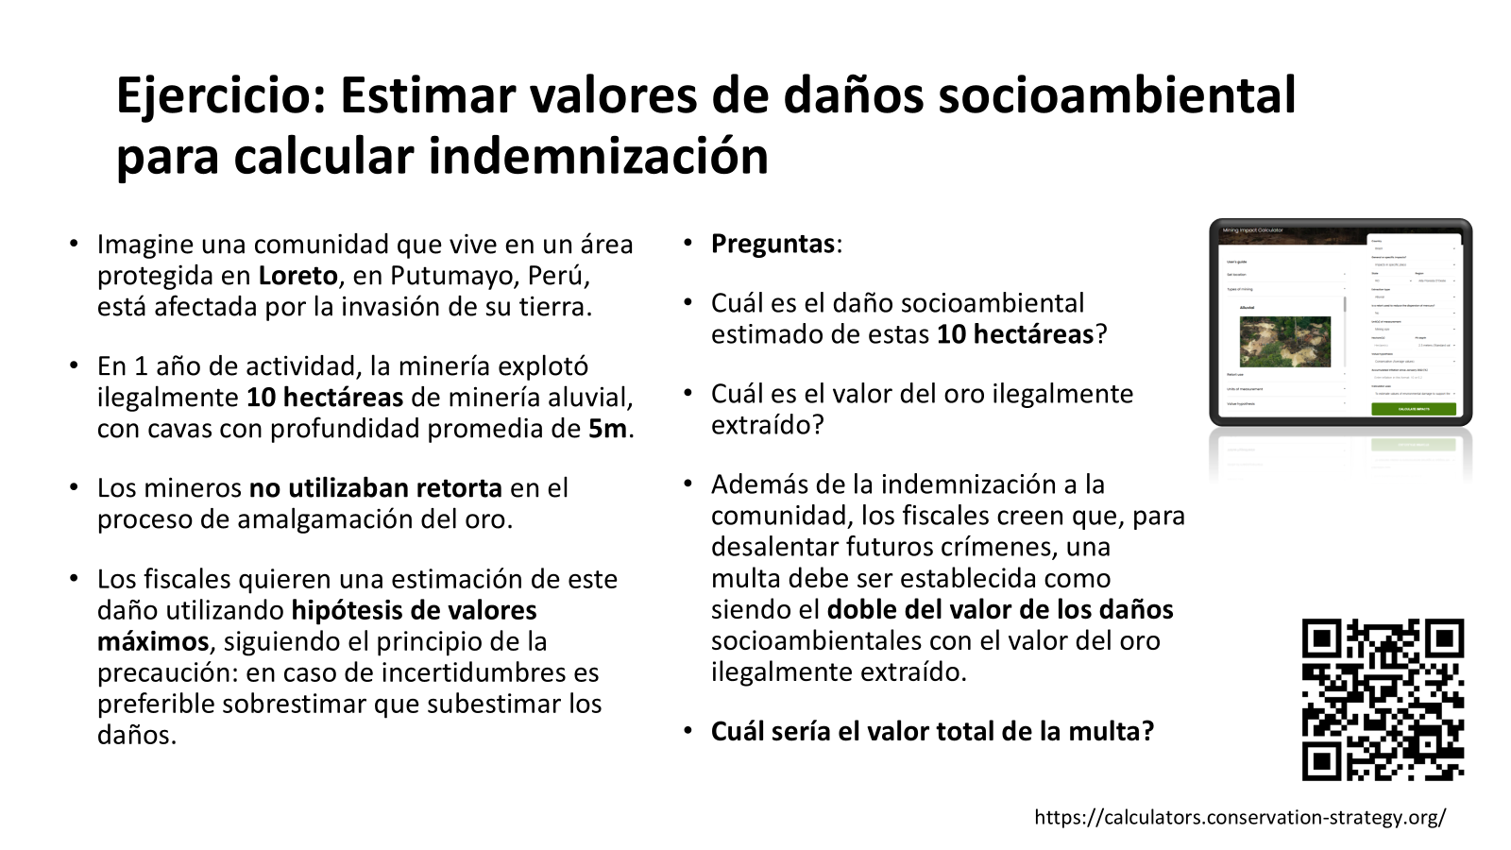

Slide 21
Visión general de la valoración económica y de los impactos de la minería en la MAPE

Slide 22
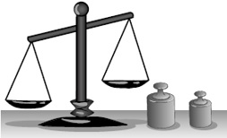
¿Por qué es importante asignar un valor?
Información para los responsables de la toma de decisiones
¿Cuáles son los efectos de los servicios ecosistémicos en la sociedad?
Diseño de proyectos
¿Cómo la ubicación del proyecto minimiza sus externalidades?
Diseño de incentivos económicos
¿Cuál debería ser el nivel del incentivo (PSA) para cambiar una conducta?
Evaluar la redistribución del bienestar
¿Cuál es el valor razonable de la compensación o la reparación?

Slide 23
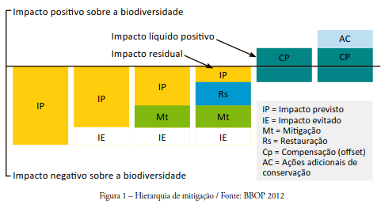
Perspectiva de planificación: Jerarquía de mitigación
Impacto positivo en la biodiversidad
Impacto neto positivo
Impacto residual
IP = Impacto previsto
IE = Impacto evitado
Mt = Mitigación
Rs = Restauración
Cp = Compensación (offset)
AC = Acciones adicionales de conservación
Impacto negativo en la biodiversidad

Slide 24
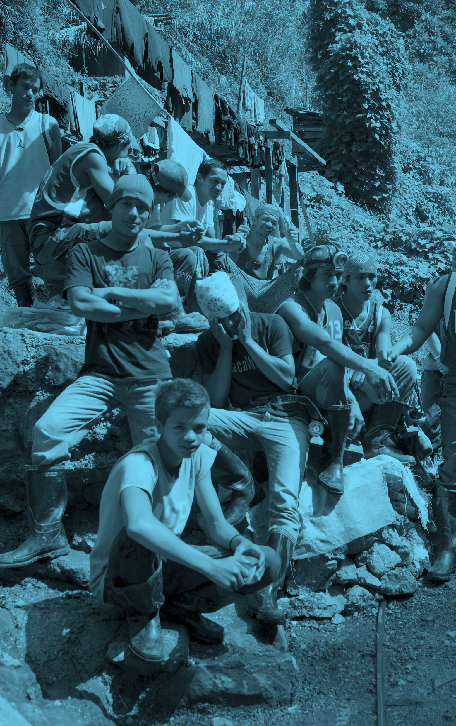

Economic Valuation: Warning
La valoración económica no otorga a nadie el derecho de violar la ley.
  Compensación: reemplazo imperfecto
    No incluye daños morales
    Una multa debería ser suficiente para prevenir un acto ilícito
  “Prevenir es mejor que curar” – La planificación y la participación como la mejor solución

Slide 25
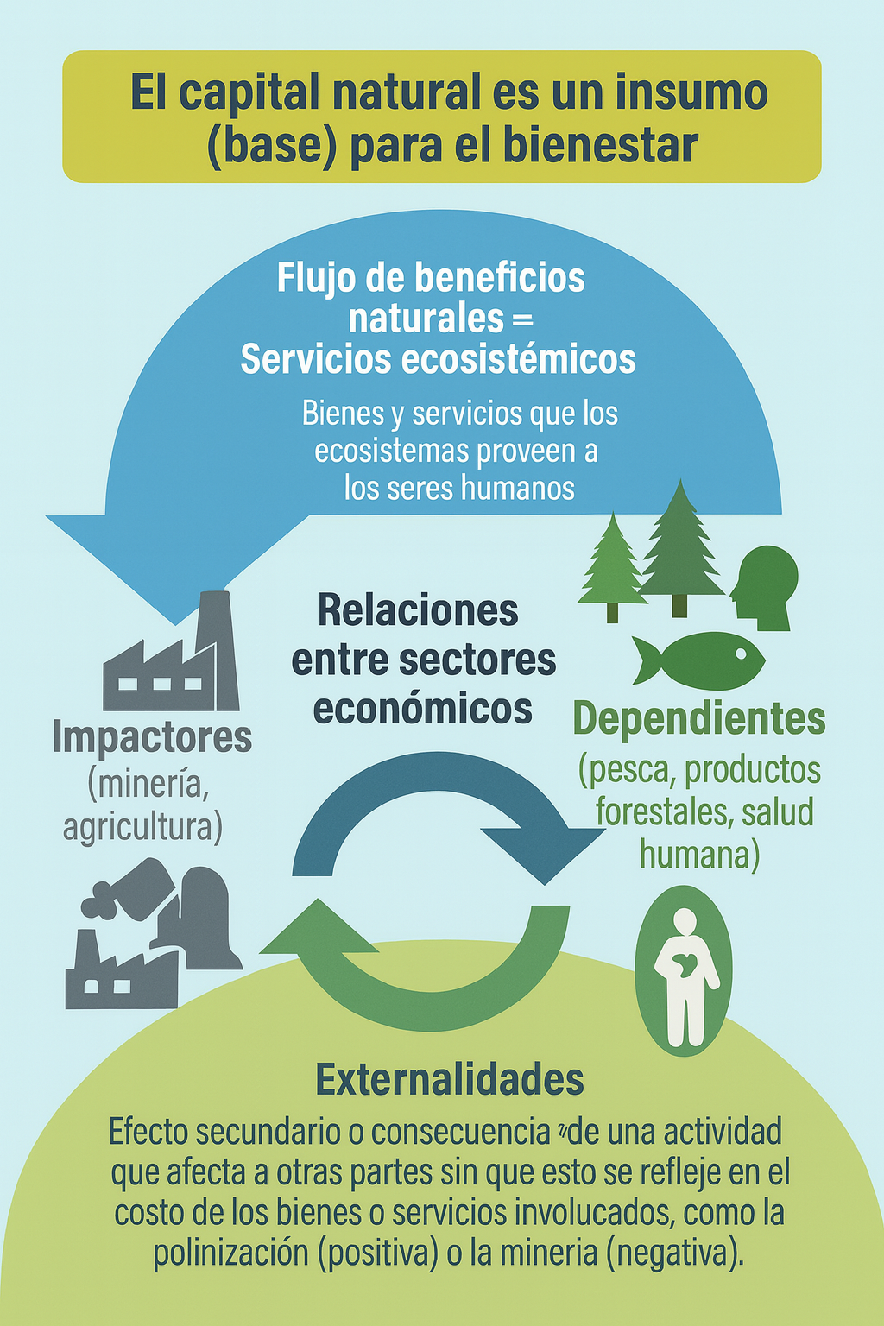
¿Qué evaluamos?

Slide 26
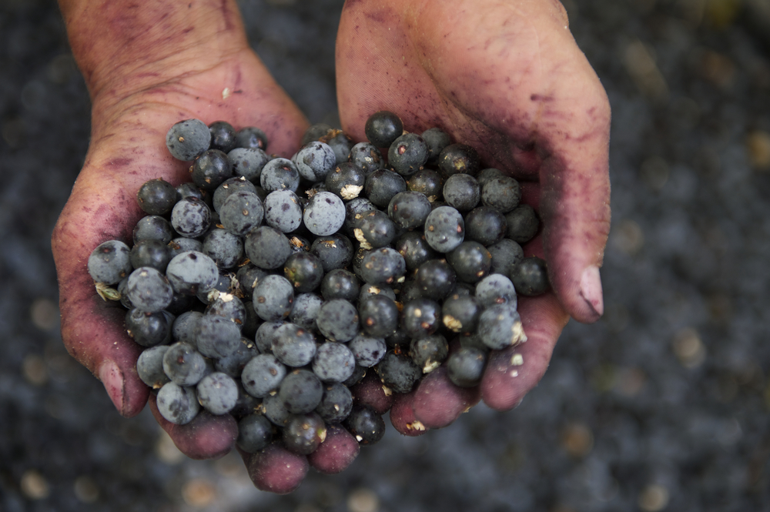
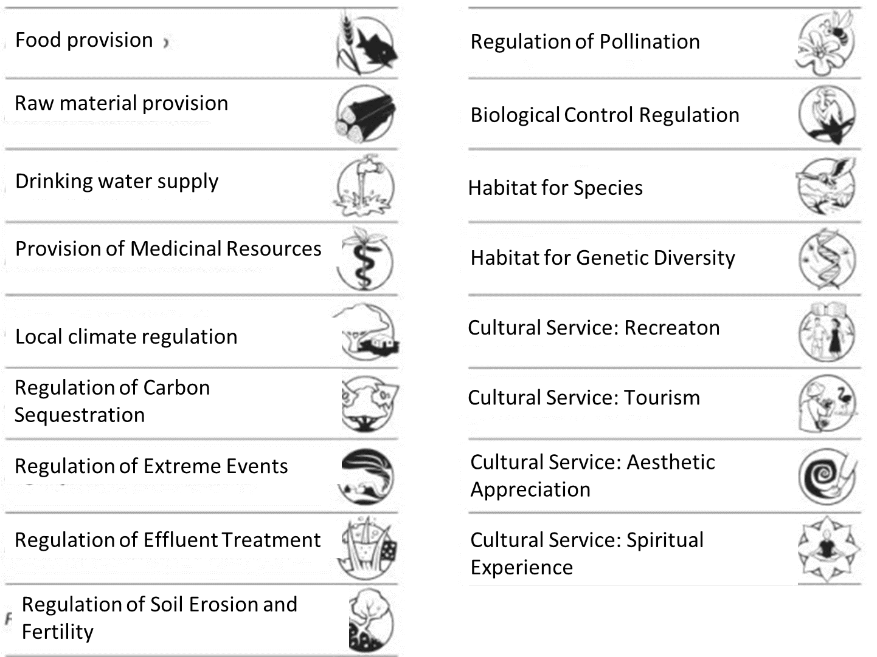
Servicios Ecosistémicos

Slide 27
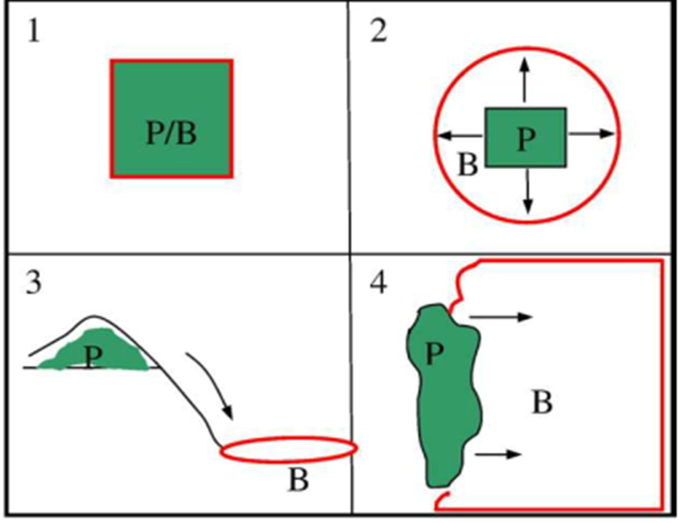
Dinámicas de los servicios ecosistémicos

Slide 28
Sistema de mercado y externalidades
Los precios pueden ser indicadores de las relaciones entre deseo y escasez, pero…
A veces los precios no existen o no son “justos” debido a problemas de asimetrías de poder entre los agentes o contextos.
Efectos indirectos sobre otrosCostos no considerados por el tomador de decisiones
            Externalidades negativas
                Externalidades positivas
El nivel de producción no es eficiente (mayor o menor)
El precio (ineficiente) de un bien no considera todos sus costos y beneficios sociales.
Privado (minero de oro) vs. Social

Slide 29
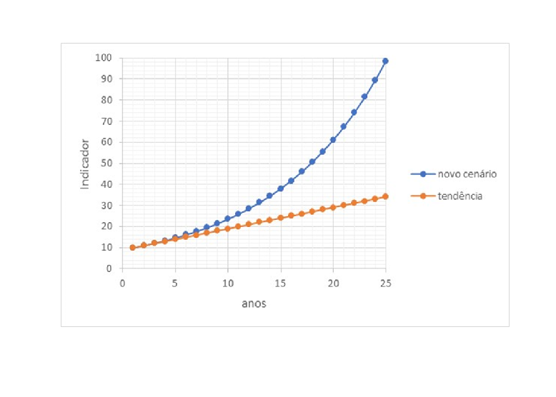
Hipótesis de valoración
Percepción humana sobre cambios
No hay “valor absoluto de la naturaleza”
Es una ponderación de preferencias humanas relativas
Evaluación de los cambios ambientales
Comparación de escenarios y tendencias
Con minería × Sin minería
Minería con mercurio × Minería sin mercurio

Slide 30
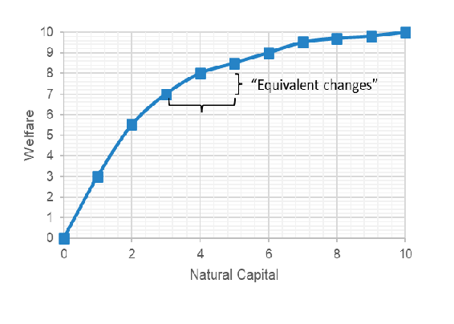
Etapas de la valoración: Efectos Biofísicos vs Sociales
Comparación de escenarios
1ª etapa: Medir los cambios biofísicos
Deforestación (hectáreas)
Erosión (m³)
Contaminación por mercurio (personas enfermas)
2ª etapa: Medir los efectos sociales de estos cambios
Deforestación (US$)
Erosión (US$)
Contaminación por mercurio (US$)
El valor depende del contexto

Slide 31
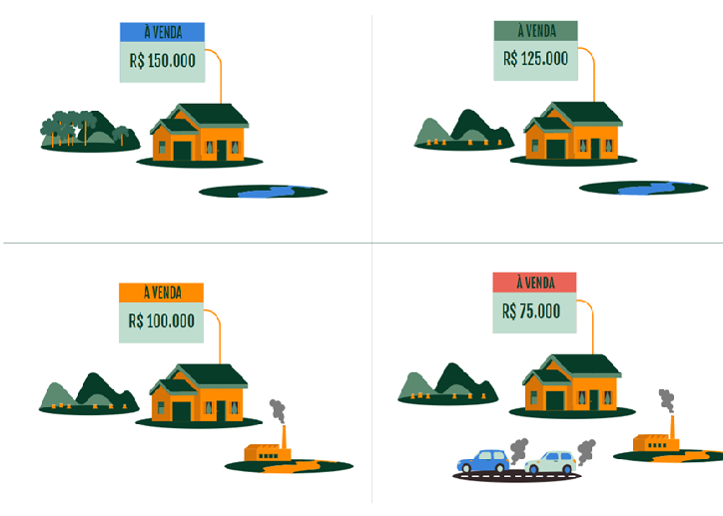
Métodos de valoración
Precios de mercado (cuando existen)
Productos vendidos en el mercado
Lo que “revelamos” indirectamente en las compras de mercado
Interpretación de elecciones en los mercados (de subcomponentes de productos reales)
Lo que declaramos importante
Encuestas con simulaciones de plebiscitos o subastas (hipotéticas)
Transferencia de beneficios
Meta-análisis de la literatura
Si corto un árbol en medio de la selva amazónica, ¿tendrá el mismo valor que un árbol en un lugar donde solo hay uno?

Slide 32





Tipos de métodos de evaluación: Ejemplo de cambio en la salud
Métodos de valoración y escenarios
Pérdida de producción por ausencias (salario)
Salario adicional por riesgo adicional
Disposición a pagar por un medicamento hipotético (que podría desarrollarse)
Costo del tratamiento
Los métodos de valoración pueden basarse en información sobre:
Precios de mercado
Reducción de ingresos debido a enfermedad
Lo que “revelamos” indirectamente en las transacciones
Pago adicional por riesgo de enfermedad o muerte
Lo que declaramos importante
Disposición a pagar: encuesta para evitar el riesgo
Costos equivalentes (que asumimos que valen la pena)

Slide 33
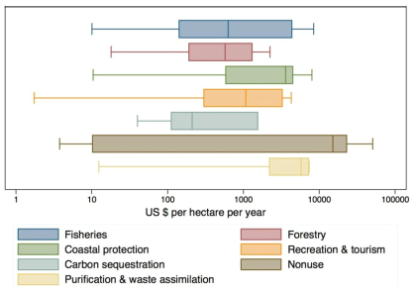
Transferencia de beneficios
Meta-análisis
Valores promedio de la literatura
Ajustados por variables de contexto
Ingresos per capita; densidad poblacional; riqueza de especies, etc.

Slide 34
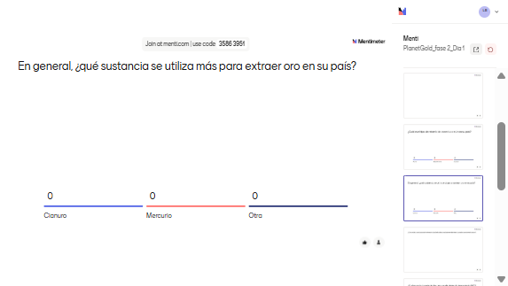
¿Cuál es el tipo de minería de oro más común en su país?

Slide 35
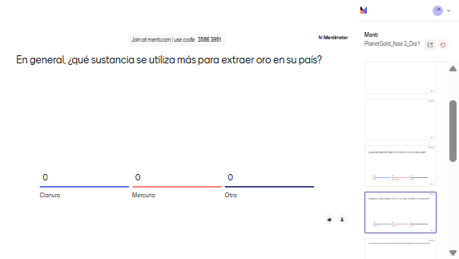
En general, ¿qué sustancia se utiliza más para extraer oro en su país?

Slide 36
Metodología
Una visión general

Slide 37
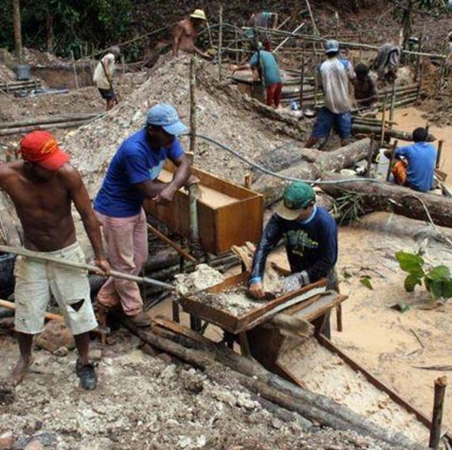
Metodología
Tipos de impacto
Deforestación
Erosión y sedimentación
Contaminación por mercurio

Slide 38
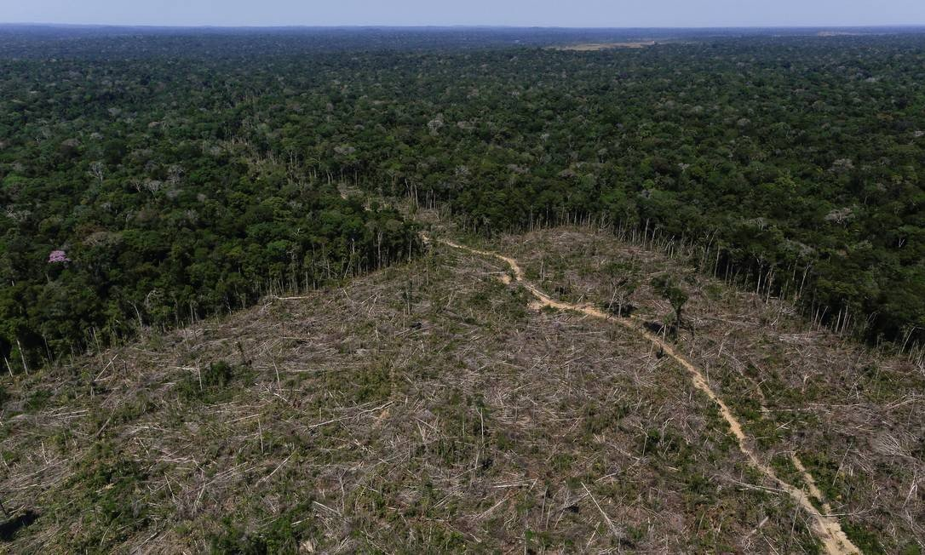
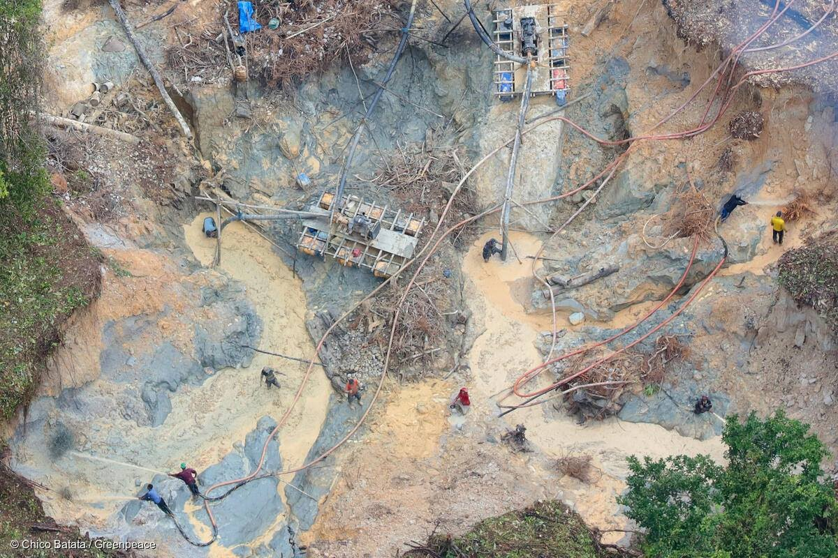
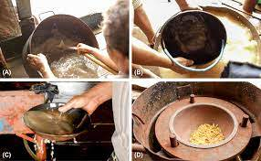
Componentes de Impacto
Deforestación
Erosión
Contaminación por mercurio
Impactos biofísicos

Slide 39

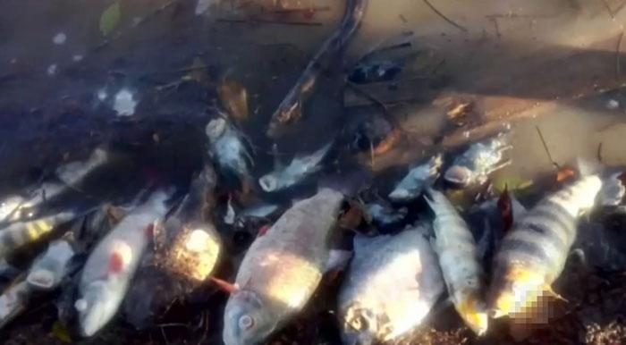
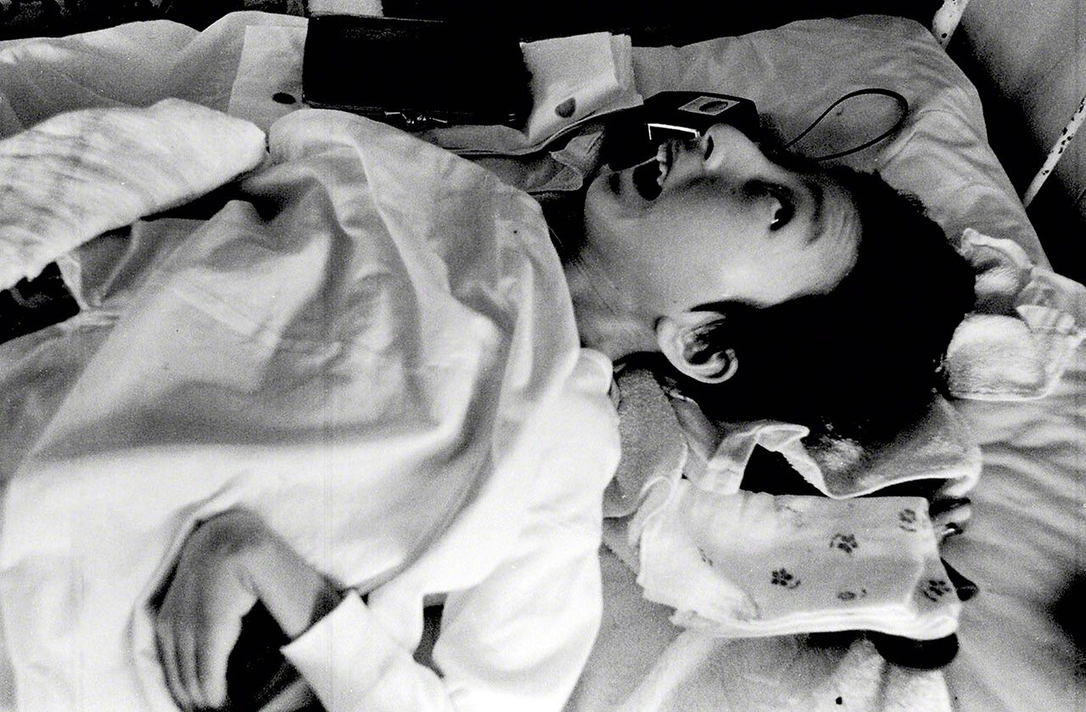
Componentes de Impacto
Deforestación
Erosión
Contaminación por mercúrio
Impactos biofísicos
Consecuencias sociales

Slide 40
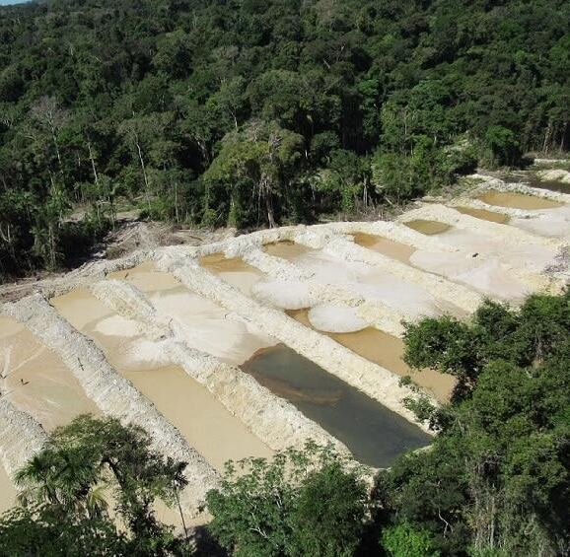
Metodología: Productividad de la extracción de oro
Metodología: Productividad
Literatura y entrevistas con mineros.
Área de minería (ha)
Producción de oro (kg)
Profundidad de la excavación
Uso de mercurio (kg)
Deforestación, pérdida de suelo
Contaminación por mercurio

Slide 41

Evaluación de la deforestación

Slide 42
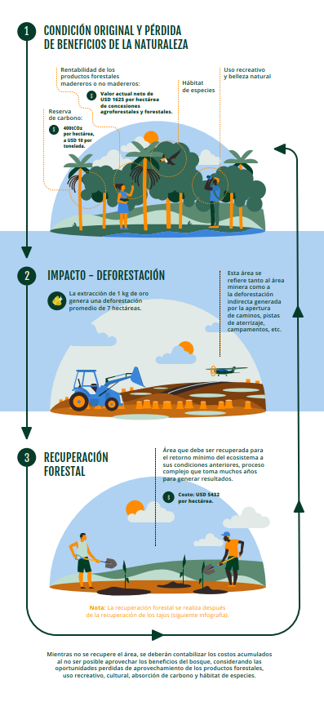
Metodología: Deforestación
Costos de restauración
  Ajustados por la distancia a centros urbanos
  Hipotesis: 80% de servicios restaurados después de 30 años
Costos de oportunidad
  Meta-análisis (Siikamaki, 2015)
  Servicios de provisión: productos madereros y no madereros
  Regulación del clima
  Otros: hábitats de especies y servicios relacionados con el agua

Slide 43
Metodología: Deforestación
  Meta-análisis (función de transferencia de valores);
Valores de los servicios ecosistémicos
Densidad poblacional
Ingreso per cápita
Riqueza de especies

Slide 44
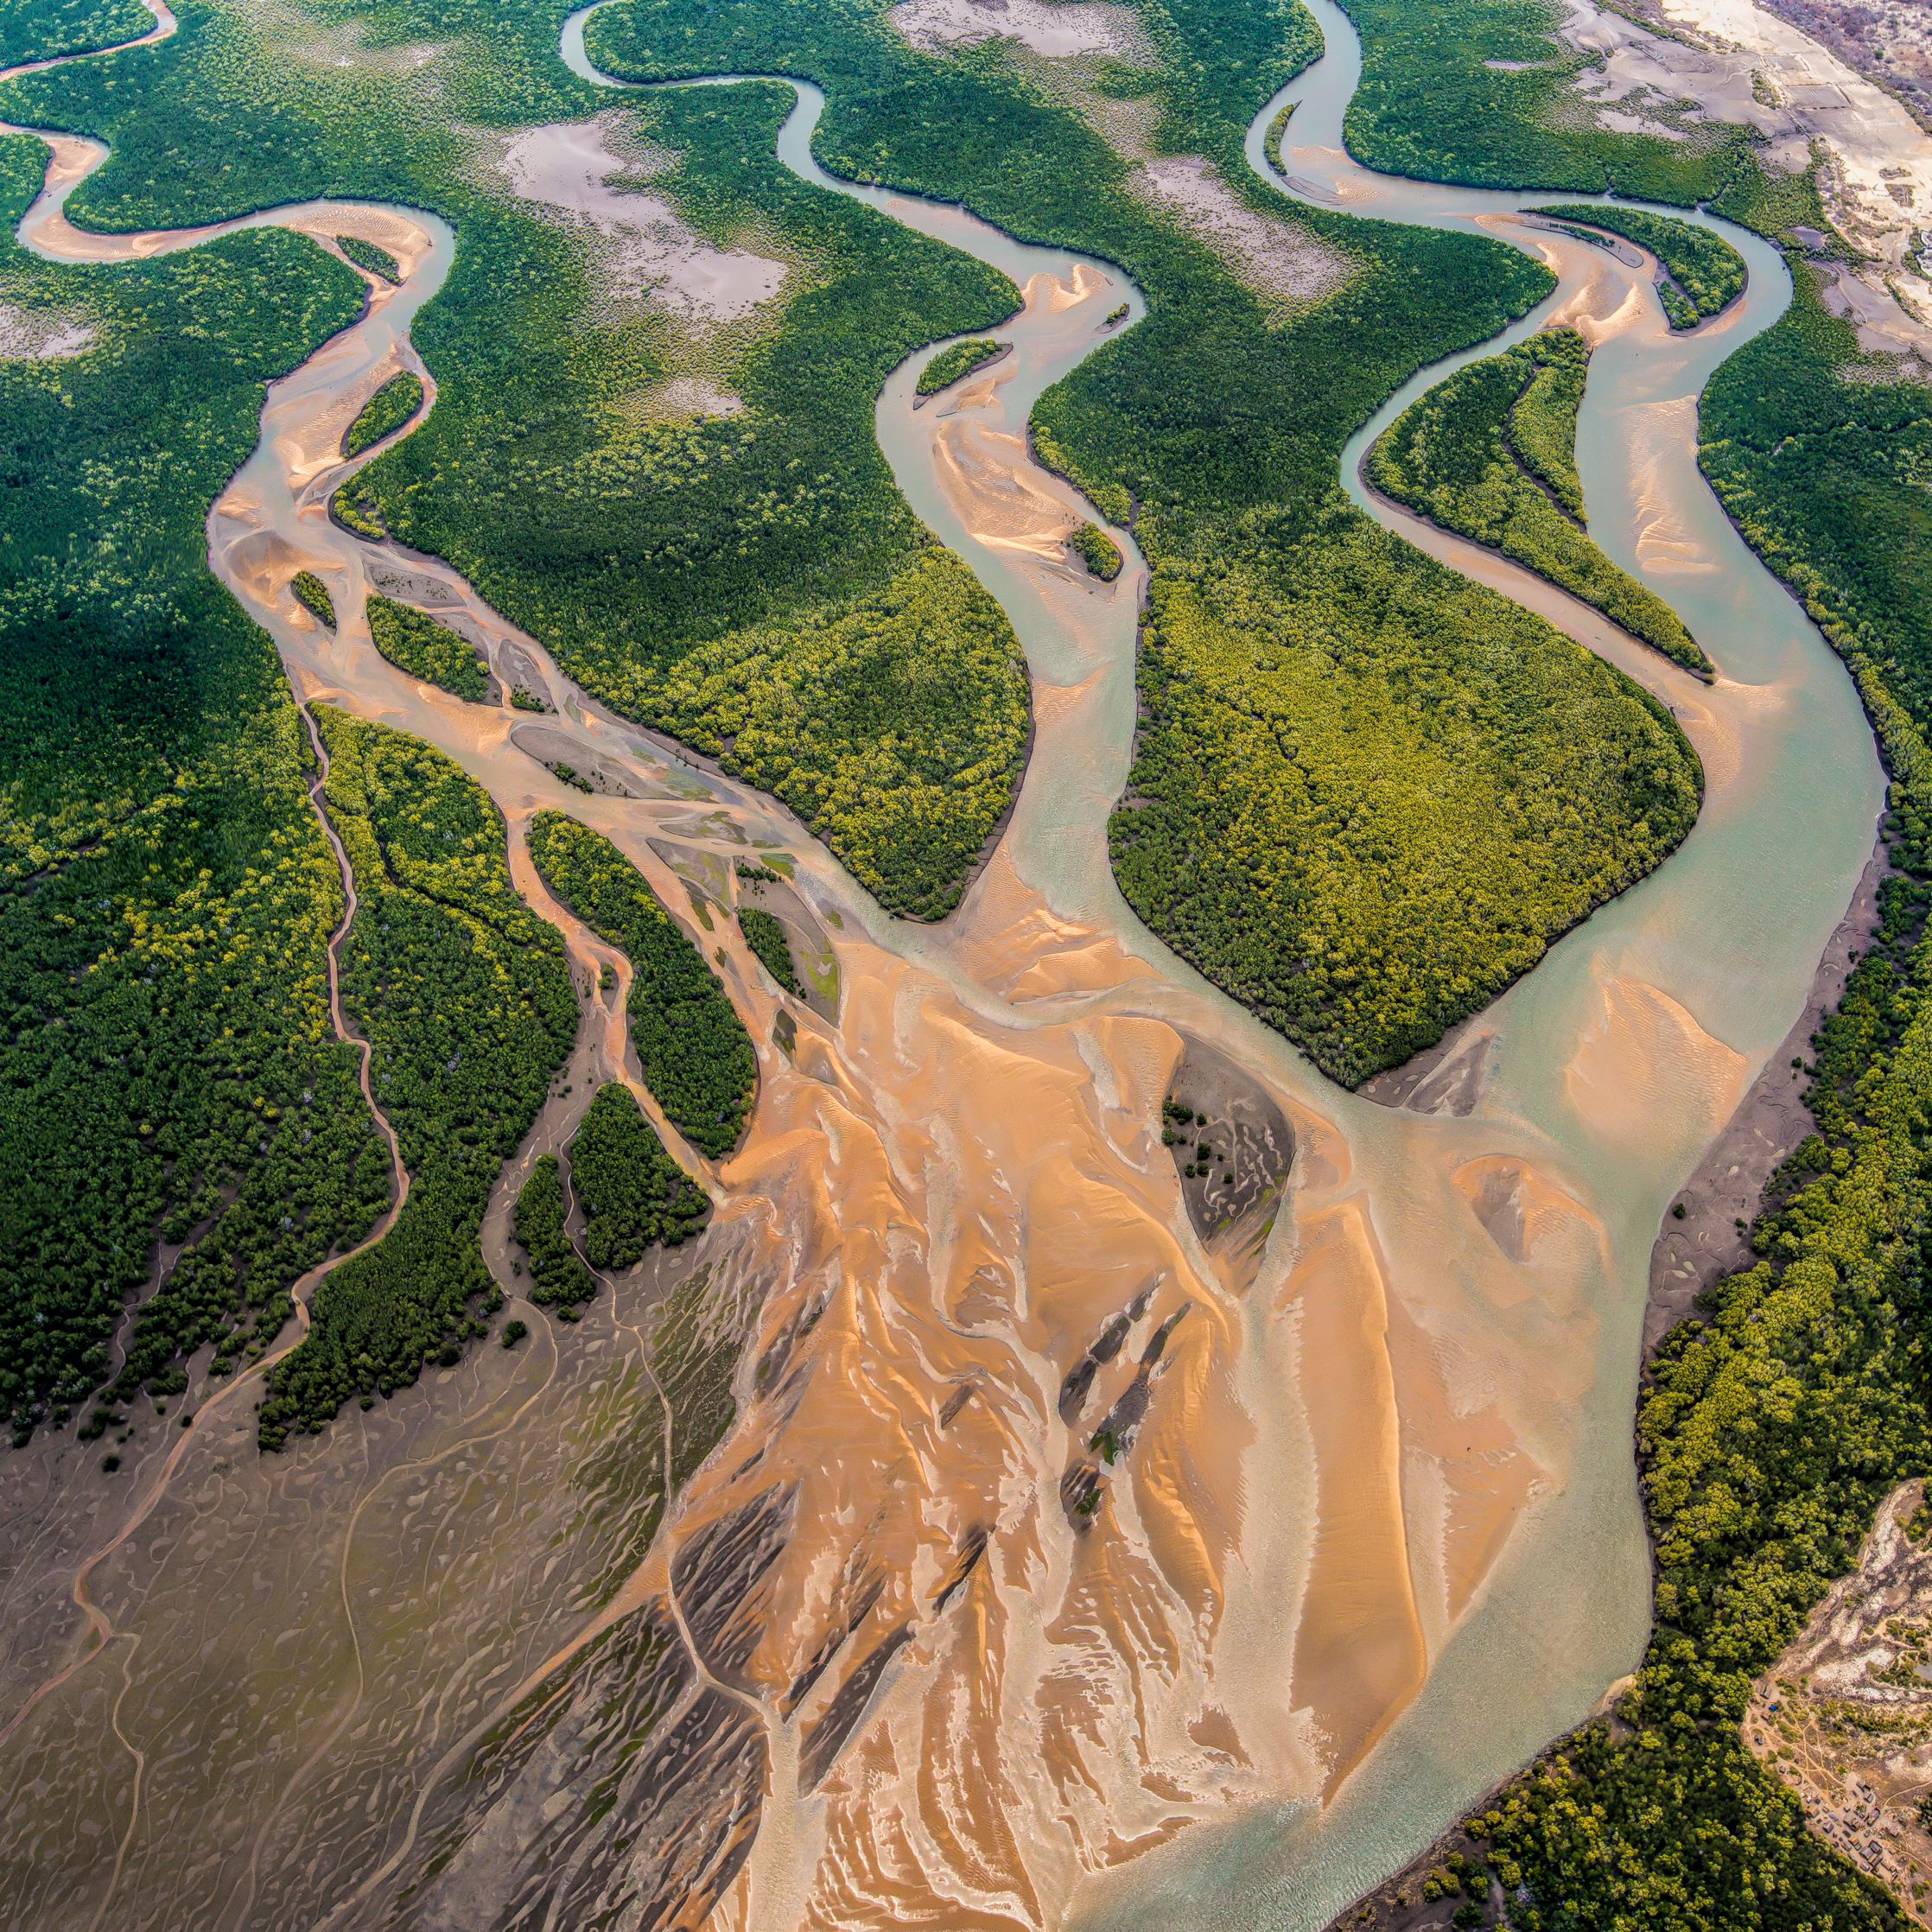
Evaluación de la deforestación y sedimentatición

Slide 45
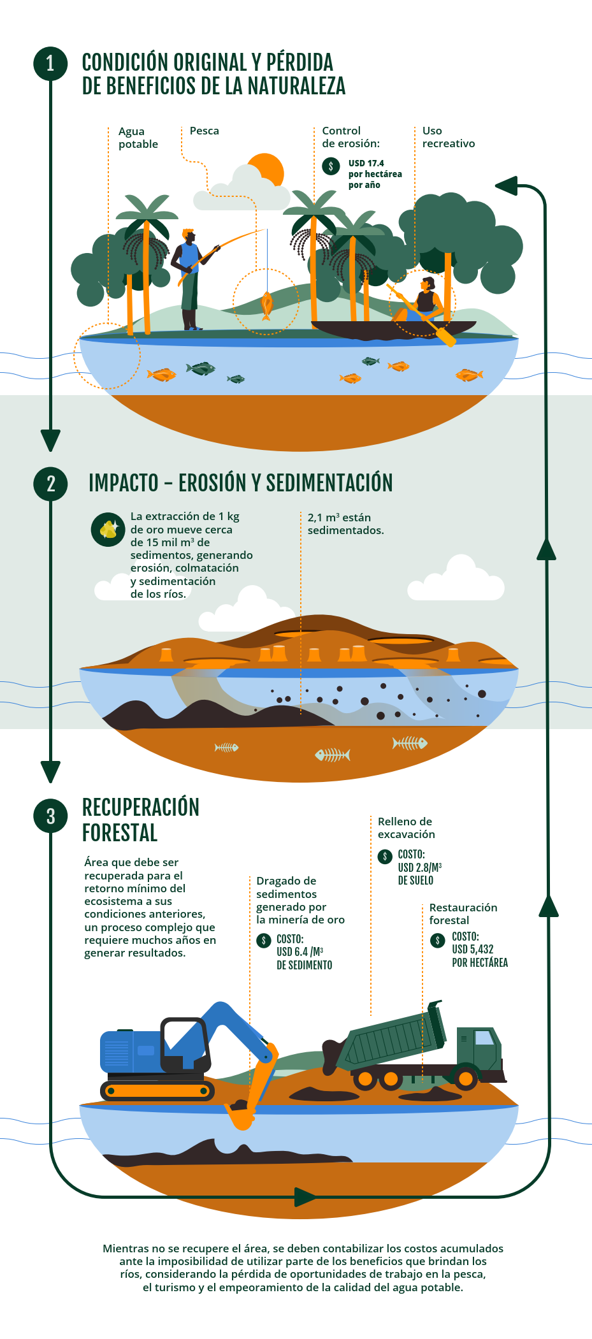
Evaluación de la deforestación y sedimentatición
Impacto | Enfoque | Impacto especifico
Erosión / Sedimentación | Costo de oportunidad | Servicio ecosistémico: control de erosión
 | Costo de restauración | Estabilización del suelo
 |  | Sedimentos / Dragado / Rectificación de cauces

Slide 46
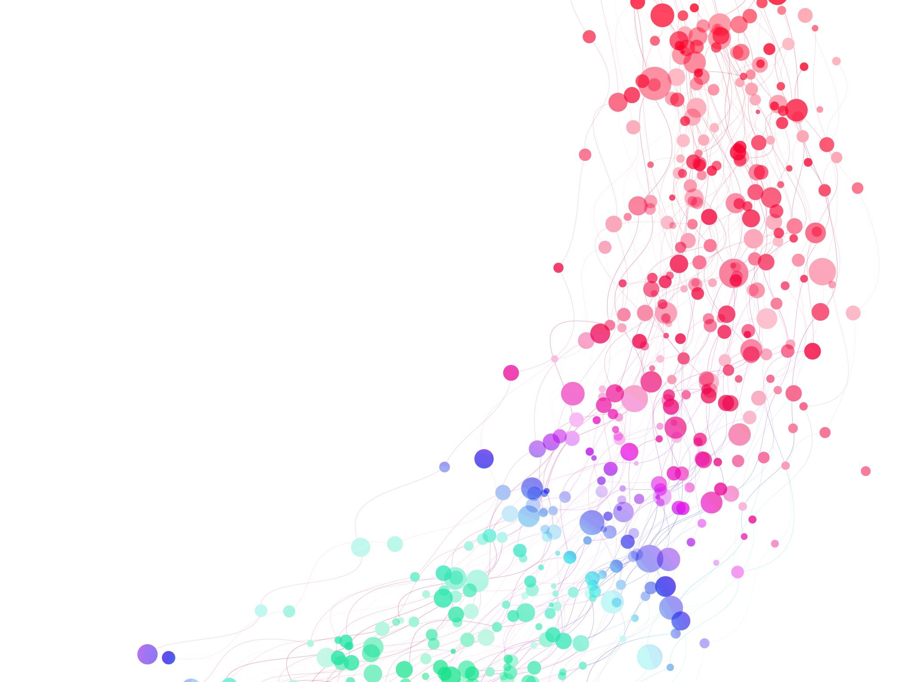
Evaluación de los impactos del mercurio

Slide 47
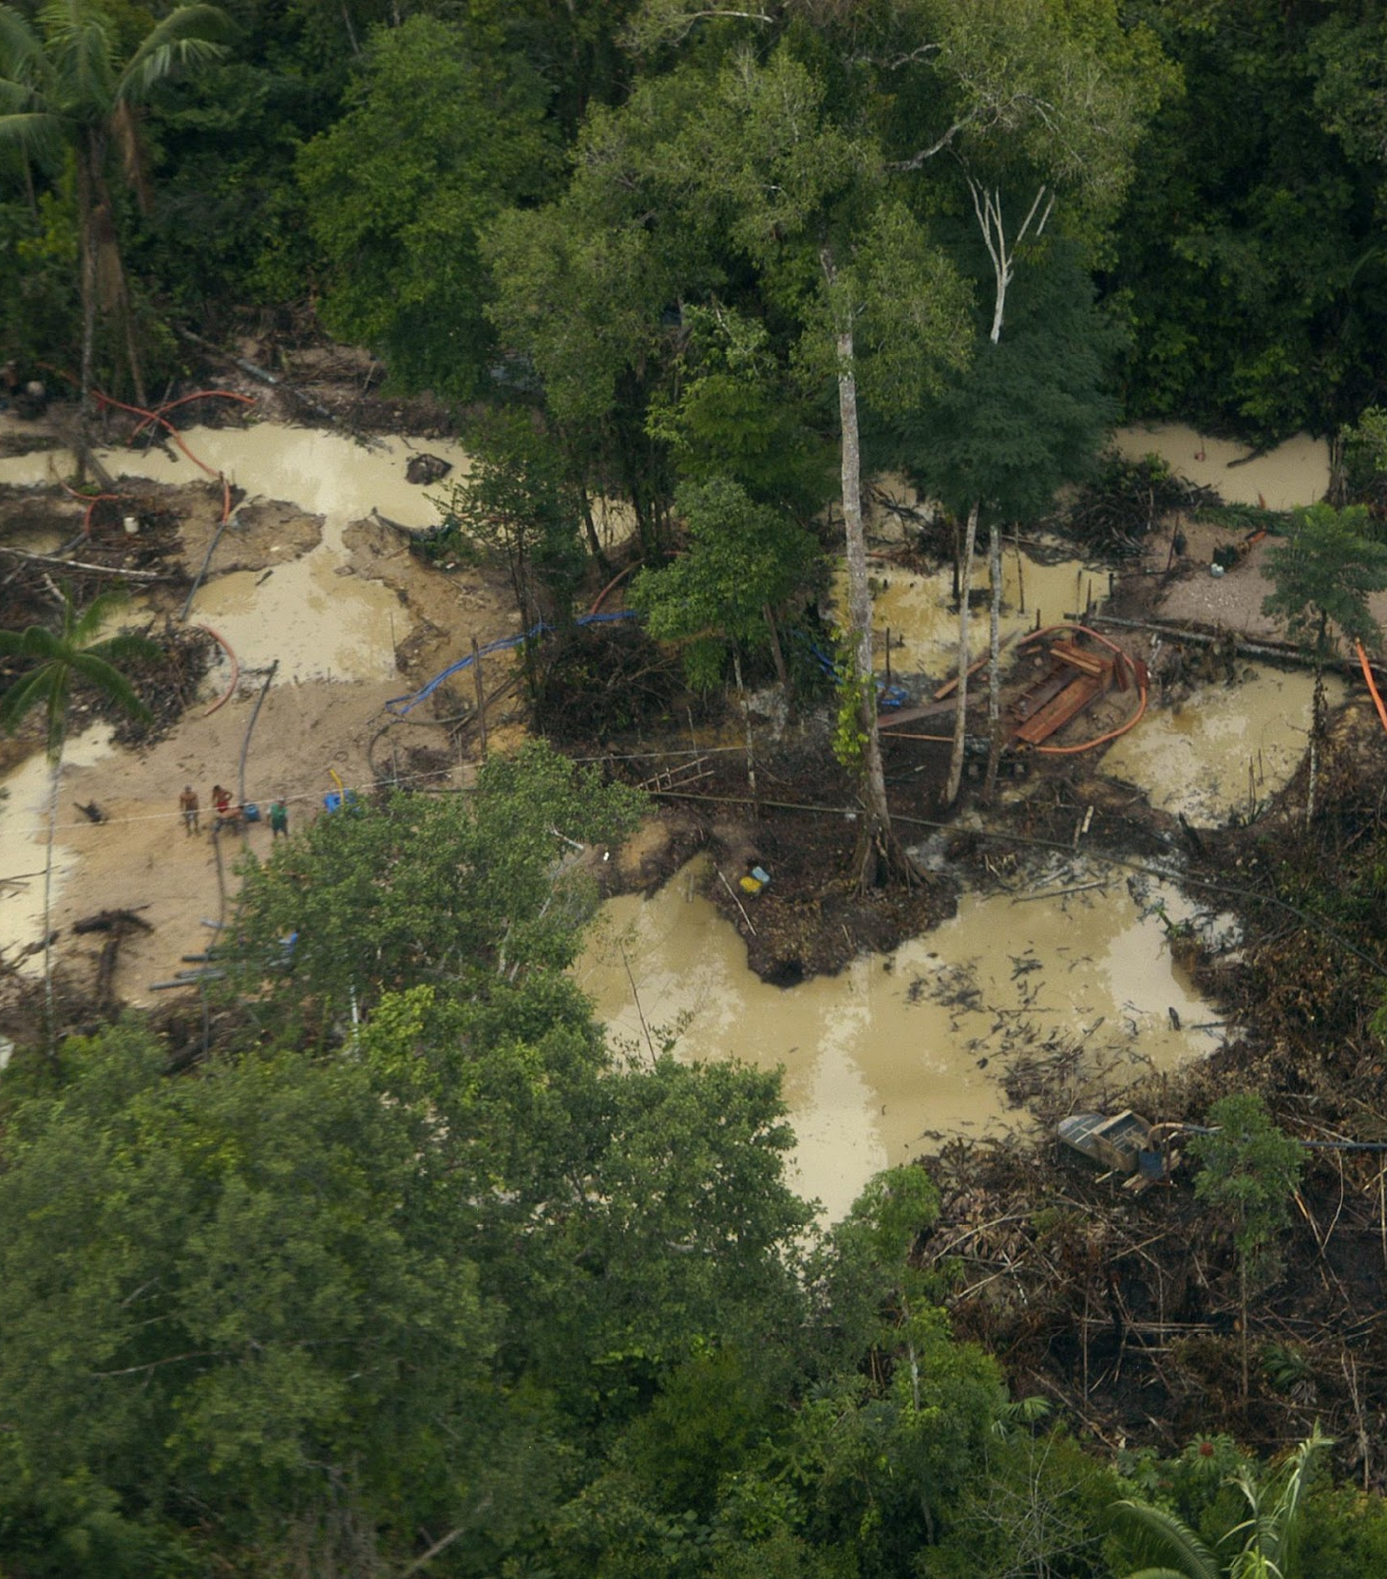
Metodología: Contaminación mercurio
El mercurio está presente de forma natural en el medio ambiente.
La deforestación también contribuye a la dispersión del mercurio.
¿Cómo podemos diferenciar las fuentes?
¿Cómo se puede atribuir la responsabilidad por la minería de oro artesanal ilegal?

Slide 48
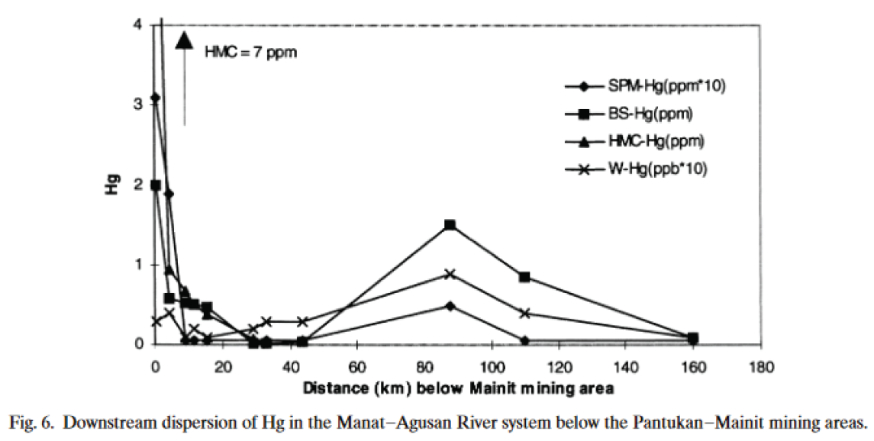
¿Cómo se puede atribuir la responsabilidad por la minería de oro artesanal ilegal?
Ideal (pero sin resultados claros por la migración de peces)
Función de decaimiento por distancia.
Cuanto más cerca del sitio minero, mayor es el nivel de contaminación
Factor de confusión: sin evidencia estadística
Los peces pueden transportar mercurio hasta 2.000 km

Slide 49
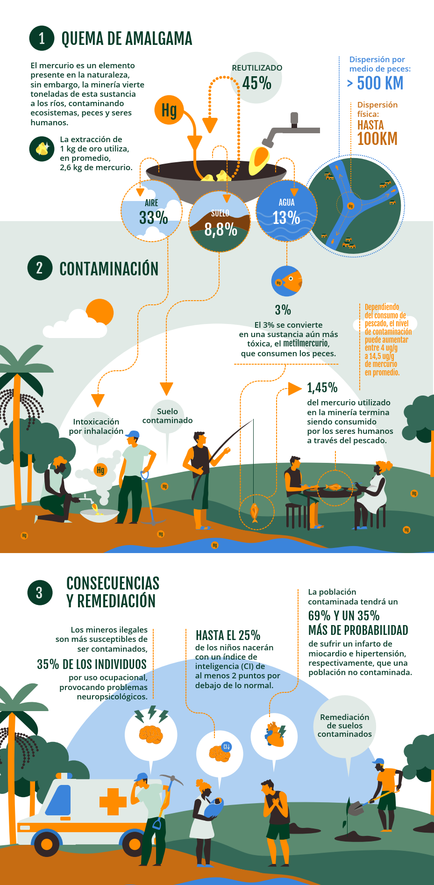
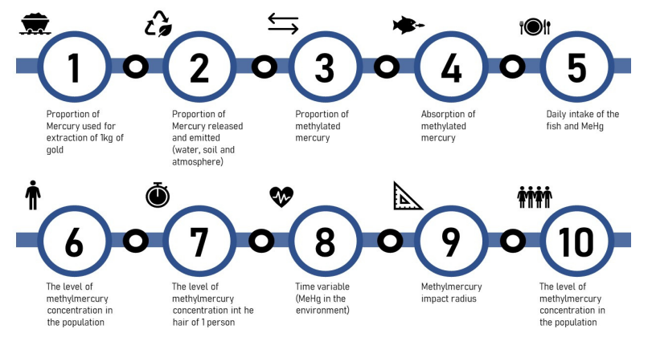
Metodología de liberación de mercurio en el agua

Slide 50
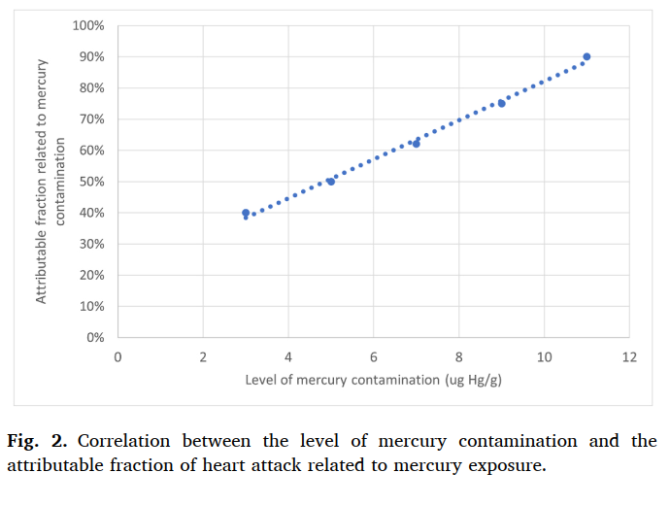
Impactos del mercurio
  Efectos en la salud:
  Inhalación de mercurio metálico en el aire
  Problemas neuropsicológicos en mineros de oro
  Efectos en la salud: Ingesta de pescado contaminado (metilmercurio)
  Pérdida de coeficiente intelectual en fetos
  Enfermedades cardíacas, hipertensión

Slide 51
Metodología: Contaminación por mercurio
Función de transferencia de valores
Nº de personas potencialmente expuestas
Impactos en la salud
Población en un radio de 100 km
Cantidad de mercurio
Consumo promedio de pescado
Peso corporal promedio de la población
Severidad de los impactos en la salud;
Nivel de contaminación del pescado

Slide 52
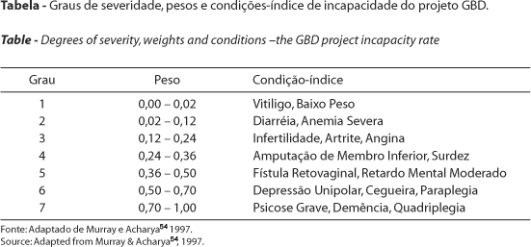
Metodología: Evaluación de los efectos en la salud
Equivalencia entre AVAD y VEV ($)
Años de Vida Ajustados por Discapacidad (AVAD)
Valor de una Vida Estadística (VEV)

Slide 53
Ejercício 2 Estimar valores de inverción para prevenir impactos
Escenario
Actualmente, el gobierno invierte R$50 millones anuales para evitar la operación de balsas en el río Madeira en Humaitá, Amazonas. La agencia de protección ambiental considera que esta inversión es insuficiente y quiere demostrar al gobierno que valdría la pena aumentar las inversiones para prevenir daños socioambientales.
Actualmente, todavía hay 40 balsas causando daños en la región. La agencia ambiental estima que, con medidas adicionales con un costo anual adicional de R$80 millones, el número de balsas podría reducirse de 40 a 10.
Las dragas tienen una potencia promedio de 100 hp y no utilizan retortas.
Para los cálculos, se utiliza un supuesto de valor conservador y una tasa de inflación acumulada del 10 % desde 2022.
Preguntas:
¿Cuál es el daño socioambiental anual causado por 40 balsas? (Ignore el valor del oro)
¿Cuál es el daño socioambiental anual causado por 10 balsas?
¿Cuál sería la reducción del impacto socioambiental de la medida de control más efectiva solicitada por el IBAMA?
¿Es socialmente eficiente aumentar la inversión gubernamental anual en prevención?
calculators.conservation-strategy.org

Slide 54
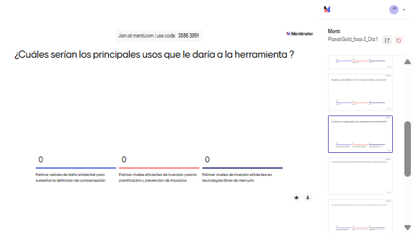
¿Cuáles serían los principales usos que le daría a la herramienta?

Slide 55
Mini pausa
5 minutos

Slide 56
Presentación del Estudio de Caso

Slide 57
Consideraciones para la elaboración de un estudio de caso
  1. Identificar las variables de entrada requeridas por la herramienta según las especificidades del estudio de caso.
    Tipo de extracción (aluvial / dragas / minería subterránea de roca dura)
    Unidades de medida
      Cantidad de oro (g)
      Tamaño de la mina (ha)
      Número de balsas en 1 año
      Años de exploración minera
    Uso de retorta
    Profundidad de la excavación (minería aluvial y subterránea de roca dura)
    Potencia del motor (minería con dragas)

Slide 58
Consideraciones para la elaboración de un estudio de caso
  2. Revisar las variables internas de la herramienta que podrían necesitar adaptación al contexto nacional
  Productividad del oro (gramos de oro por tonelada de mineral)
  Stock de carbono por hectárea (tCO₂/ha)
  Valor de productos madereros y no madereros por hectárea
  PIB per cápita, densidad poblacional, riqueza de especies por región (GBIF)
  Costo de restauración forestal (US$/ha)
  Costo de rectificación de cauces y dragado de ríos (US$/m³)

Slide 59
Consideraciones para la elaboración de un estudio de caso
  2. Revisar las variables internas de la herramienta que podrían necesitar adaptación al contexto nacional
  Relación mercurio-oro por gramo de oro extraído
  Proporción de mercurio liberado en el agua y sedimentos, y emitido a la atmósfera (%)
  Tasa de metilación (%)
  Peso corporal promedio (kg/persona) y nivel de consumo de pescado (kg per cápita)
  Nivel de contaminación por mercurio en el pescado (µg Hg/g pescado)
  Esperanza de vida (hombres) / Esperanza de vida (población general)
  Concentración de mercurio en el suelo (g Hg/tonelada de suelo)

Slide 60
Ministerio Público Federal (MPF) vs. Instituciones Financieras (DTVMs)
Enfoque de la acción
  No se dirige a los mineros individuales, sino a los intermediarios financieros (DTVMs) en la cadena de suministro
  Operaban en Itaituba, Jacareacanga y Novo Progresso, principales focos de minería ilegal
  Las instituciones podrían enfrentar multas de R$ 10,6 mil millones por daños sociales y ambientales (utilizando la MIC)
  Acción legal estratégica
  En 2021, el Ministerio Público Federal (MPF) interpuso demandas para suspender las operaciones de tres instituciones financieras (FD’Gold, Carol, OM)
  Acusadas de introducir 4,3 toneladas de oro ilegal en los mercados nacionales e internacionales (2019–2020)

Slide 61
Ministerio Público Federal (MPF) vs. Instituciones Financieras (DTVMs)
Metodología y evidencia
  Basada en imágenes satelitales, datos públicos de minerales (CFEM, ANM) y estudios de campo
  Colaboración con la Universidad Federal de Minas Gerais (UFMG)
  Se constató que el 58,4% del oro en Pará tenía orígenes falsos o provenía de áreas de bosque intacto sin títulos mineros válidos
Impacto socioambiental
  El lavado de oro facilita la expansión de la minería ilegal en Tierras Indígenas (Munduruku, Sai-Cinza)
  Alimenta el crimen organizado, la violencia y las violaciones de derechos humanos
  El MPF exige el “ahogo del mercado” del oro ilegal para romper la cadena de suministro

Slide 62
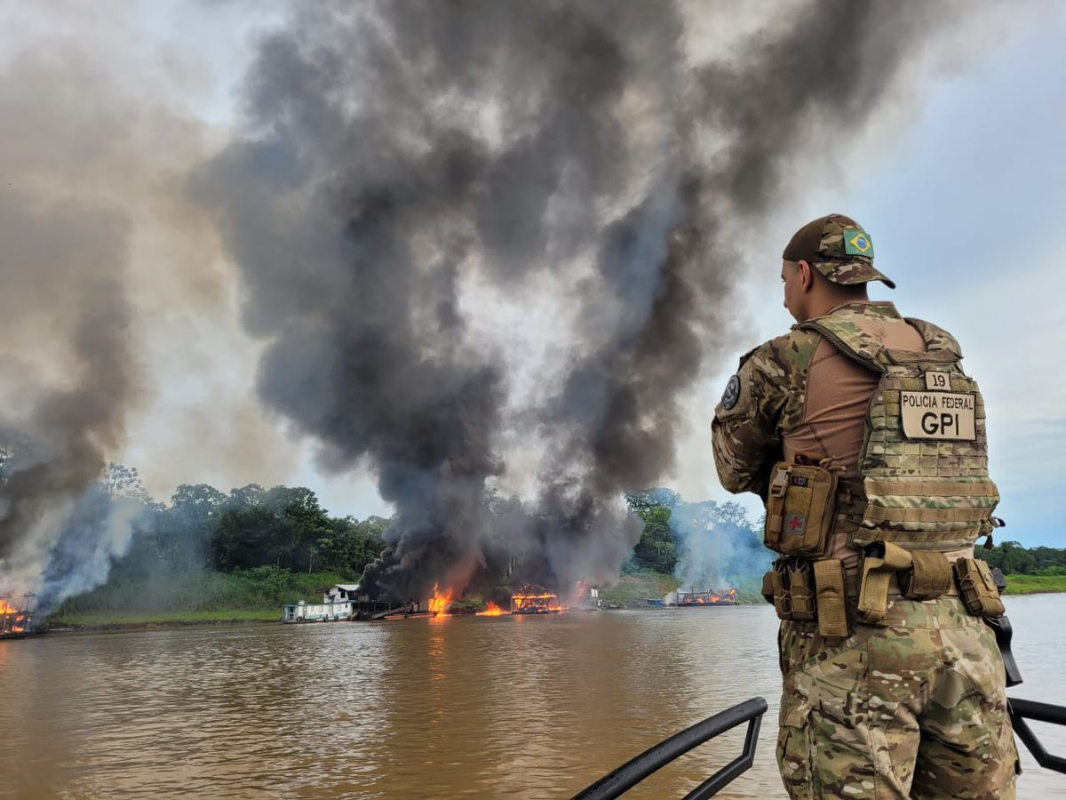
Estudio de caso
Zona de triple frontera entre Brasil, Perú y Colombia

Slide 63
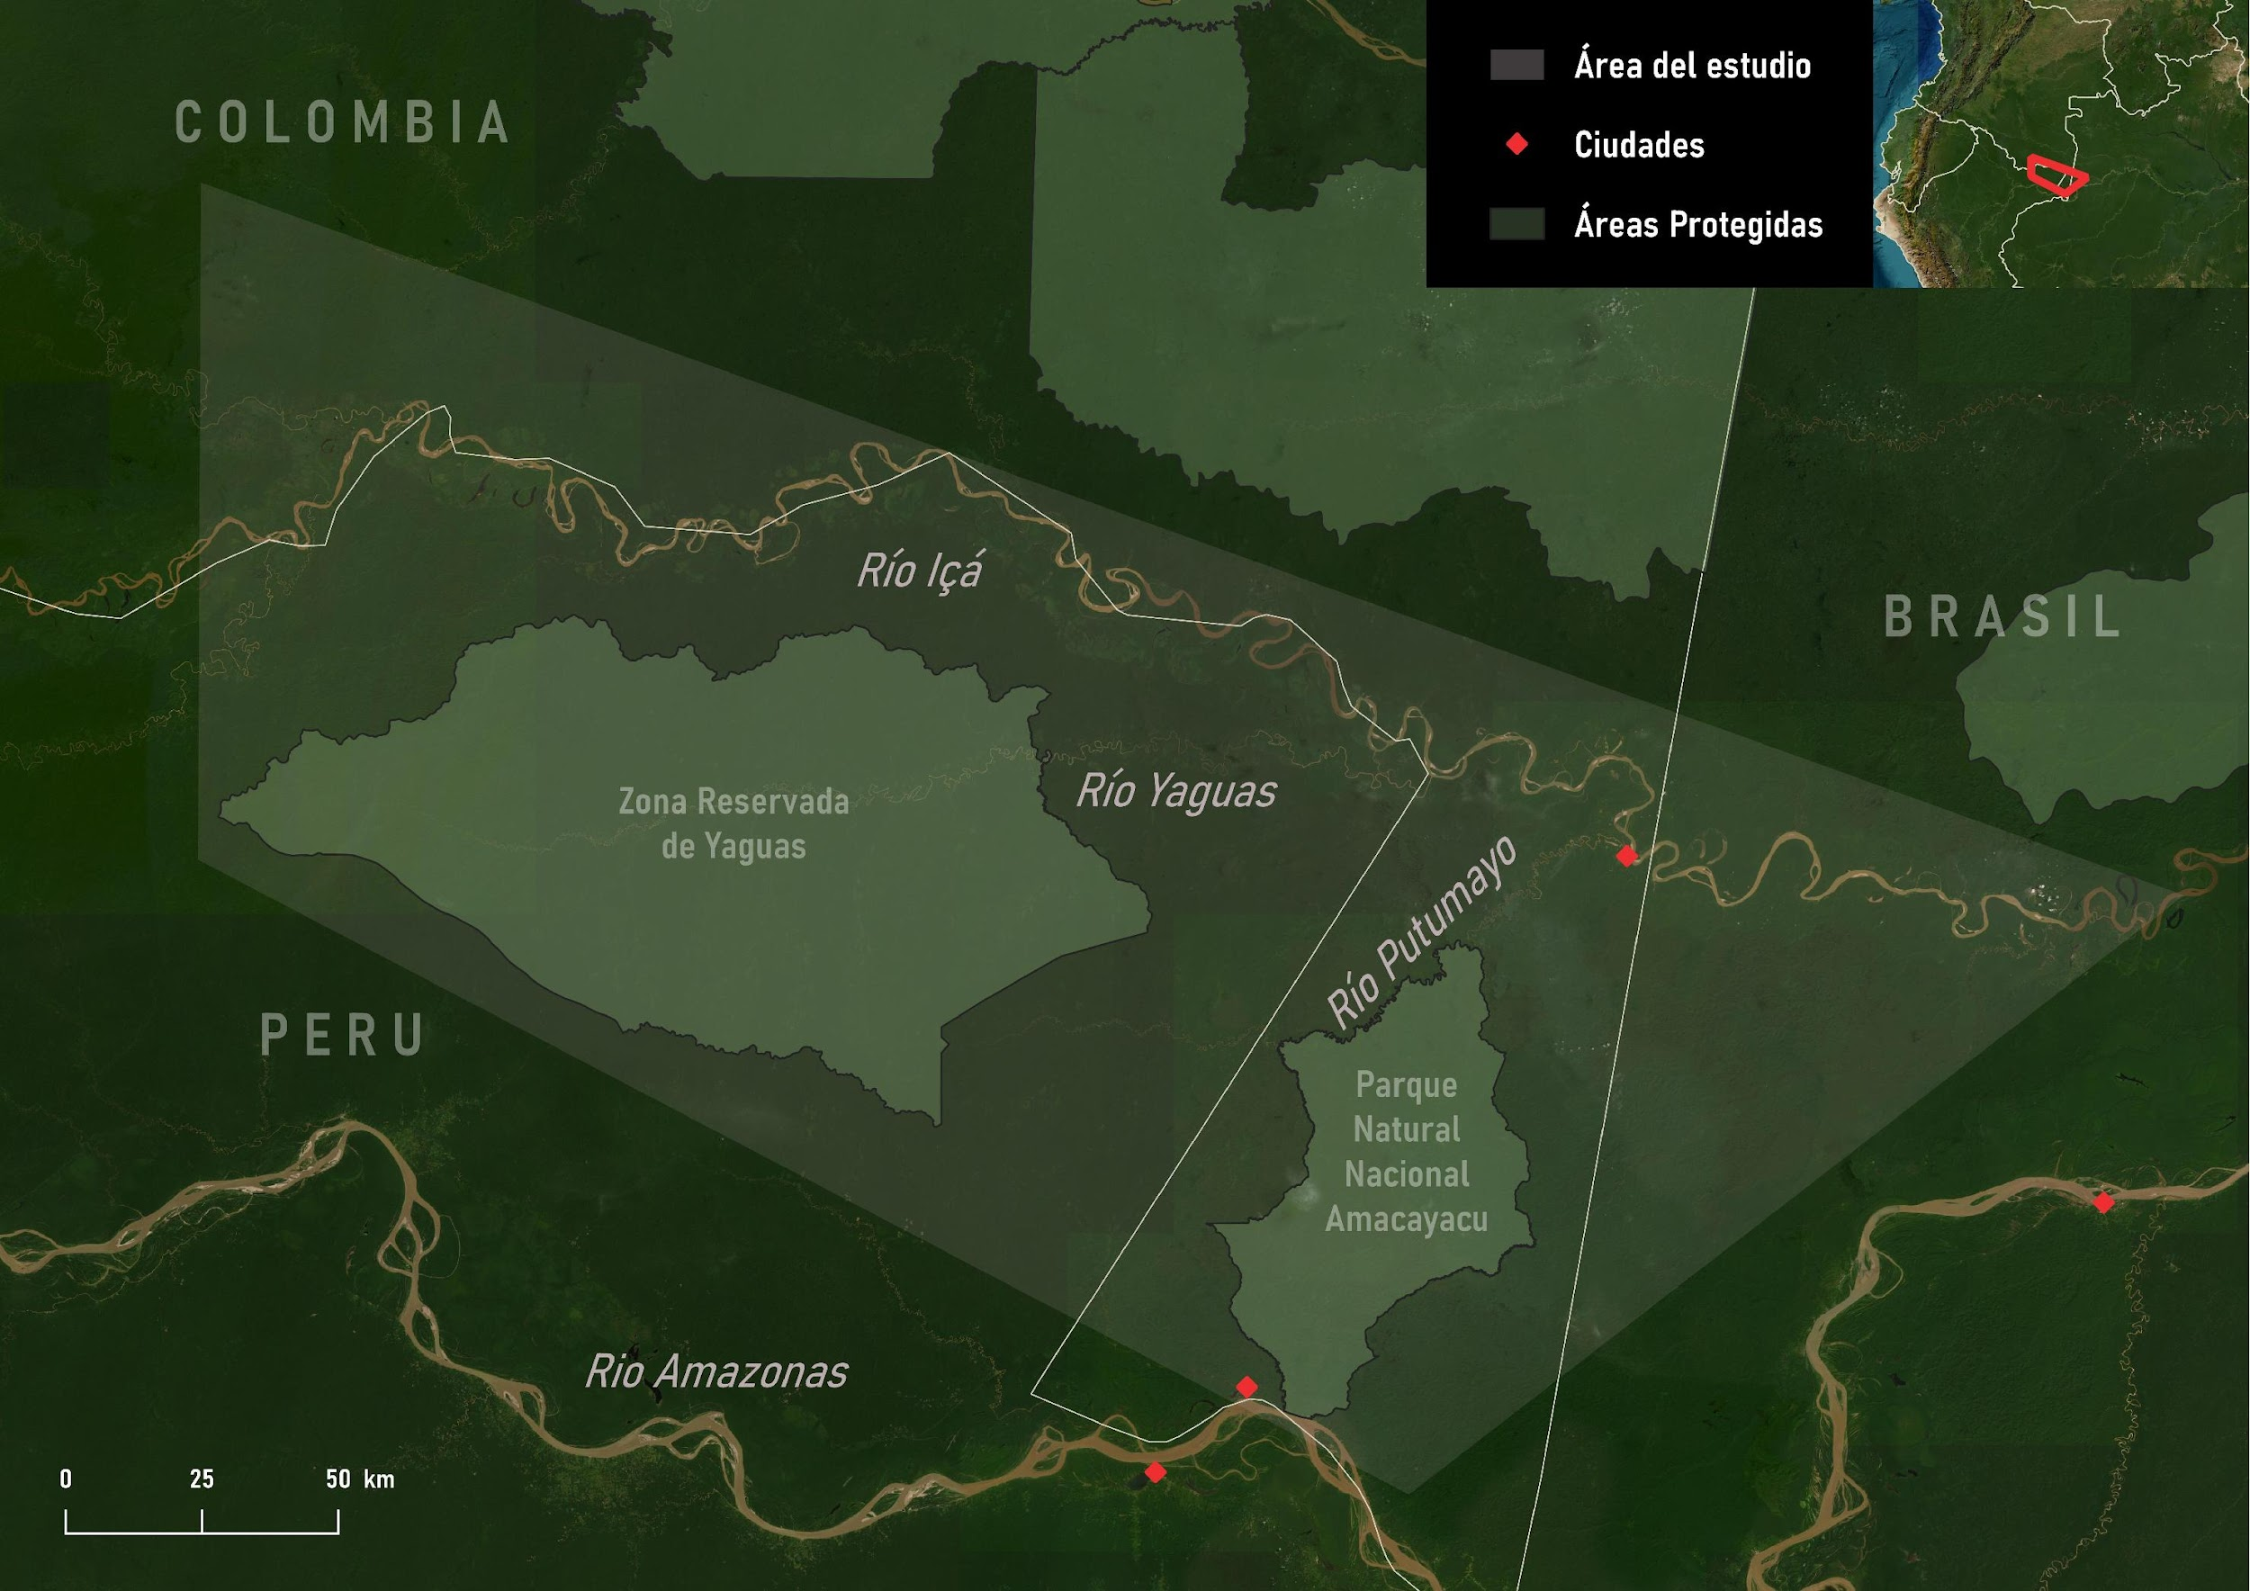
Area de estudio
Zona de triple frontera entre Brasil (Santo Antônio do Içá y Tabatinga), Perú (Loreto) y Colombia (Amazonas)
En la región habitan alrededor de cuatro etnias indígenas
Amplia actividad minera con dragas, cerca del Parque Nacional Natural Amacayacu (PNN Amacayacu)

Slide 64
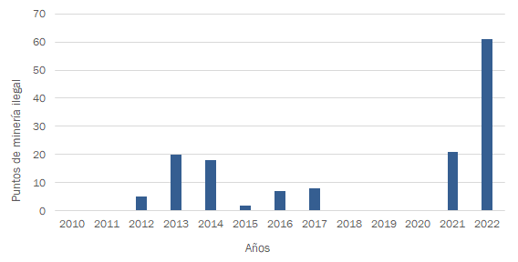
Expansión de las actividades mineras ilegales
Se observó una distribución más homogénea de los sitios de minería ilegal en los tres territorios.
Para tener en cuenta los dos patrones observados, se decidió realizar dos análisis separados: uno para 2021 y otro para 2022.

Slide 65
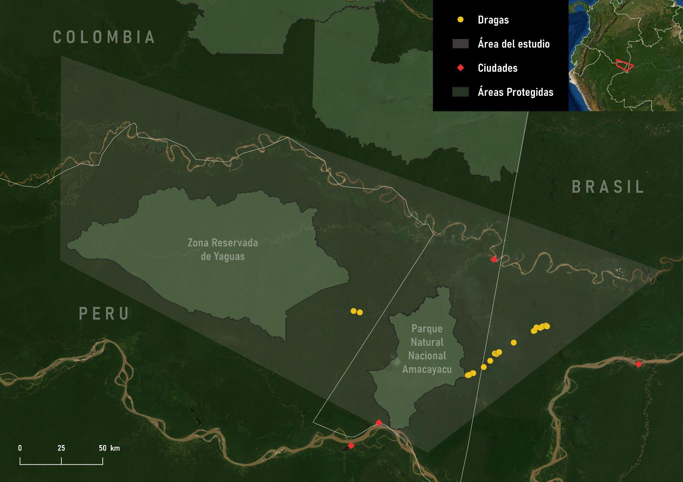
Escenario 1
(2021)
Los impactos fueron calculados en 2021;
2 puntos de dragado en Perú, 4 en Colombia y 15 en Brasil: un total de 21 dragas.

Slide 66


Resultados
Escenario 1
Impactos no monetarios
Numero de balsas | 21
Quantidade total de oro (30 balsas en 1 año) | 252
Producción de oro (kg) | 108
Sedimentos removidos (t) | 4.192.559
Mercurio liberado en los ríos(kg) | 5
Impactos monetarios (USD)
Sedimentación en los ríos | 1.364.480
Riesgo de enfermedades cardiovasculares | 17.654.997
Síntomas neuropsicológicos | 1.532.400
Valor del oro | 6.106.284
Total | 26.658.164

Slide 67

Escenario 2
(2022)
Los impactos fueron calculados en 2022;
10 puntos de dragado en Colombia y 51 en Brasil: 61 dragas en total

Slide 68
Resultados
Scenario 2
Impactos no monetários
Número de balsas | 61
Total de extracción de oro (30 balsas operando por 1 año) | 360
Producción de oro (kg) | 327
Sedimentos retirados (t) | 12.718.829
Mercurio vertido em ríos (kg) | 16
Impactos monetários (USD)
Sedimentación de ríos | 2.262.148
Riesgo de enfermidades cardiovasculares | 58.386.887
Síntomas neuropsicológicos | 4.561.829
Oro | 18.572.293
Costo total | 83.783.158

Slide 69
Estudio de caso - Conclusión
  La Calculadora de Impactos de la Minería Ilegal de Oro está destinada a servir como base para juzgar casos relacionados con este tema.
  Los daños económicos totales para cada estudio de caso oscilaron entre 57 y 135 millones de USD.
  La pérdida de bienestar social causada por los impactos de las actividades mineras ilegales es una de las principales razones por las que esta herramienta es tan importante.
  También vale la pena destacar el potencial de la calculadora si se integrara automáticamente en un sistema de detección de dragas, como el utilizado por la Policía Federal de Brasil. Esto permitiría una evaluación rápida de los impactos mineros, apoyando el trabajo de las autoridades de fiscalización y generando resultados en tiempo real.

Slide 70

¿Cómo mide o calcula actualmente su institución los daños sociales y ambientales causados por la minería de oro?

Slide 71
Contexto y limitaciones actuales de la herramienta
Diseñada para la región amazónica en esta etapa.
Enfocada en los tres tipos más comunes de minería artesanal en la Amazonía.
Actualmente estima solo los impactos en la salud relacionados con la exposición al mercurio.→ Otras sustancias como el cianuro aún no están incluidas en la valoración económica.
Los daños morales no se consideran.
No se incluyen estimaciones de los impactos de los conflictos sociales.
Las emisiones atmosféricas de mercurio y sus efectos en la población general aún no están cuantificados.

Slide 72

3. ¿Qué sería necesario adaptar para que este enfoque sea relevante a nivel local?
Variables de entrada (por ejemplo, uso de mercurio, exposición de la población, rendimiento del oro)
Alineación institucional y capacidad para utilizar la herramienta
Comunicación y marco de referencia para ajustarse a las prioridades de política nacional

Slide 73

Lecciones aprendidas del estudio de caso y cómo pueden orientar los esfuerzos de implementación futura.

Slide 74
¿Quién se ofrece como voluntario/a para traer mapas en la próxima sesión?
- Contexto adicional (por ejemplo, fotos)
- Información sobre qué instituciones están involucradas en la regulación/ordenación de la minería de oro en su país
- Mapas disponibles, así como una estimación de la extensión (hectáreas, número de balsas, etc.)
- ¿Cuáles son los dilemas encontrados en la región?

Slide 75
Gracias!

